Slide 1



Produkcja energii elektrycznej z OZE Dezagregacja czasowo-przestrzenna
Agnieszka Giemza
dr Sebastian Wójcik
Urząd Statystyczny w Rzeszowie
Wrocław, 15 października 2024 r.

Slide 2
Opis zadania
W ramach Akademii Data Science realizujemy projekt PBE07 Modernizacja statystyki energii - wykorzystanie źródeł big data w badaniu zagadnienia odnawialnych źródeł energii.
Odnawialne źródła energii odgrywają kluczową rolę w walce ze zmianami klimatycznymi i zrównoważonym rozwoju. Technologie takie jak energia słoneczna, wiatrowa, wodna i geotermalna stają się coraz bardziej istotne w globalnym miksie energetycznym.
W Polsce dane o produkcji energii elektrycznej z OZE publikowane są w różnych częstotliwościach i z różnym podziałem przestrzennym.
Agencja Rynku Energii publikuje miesięczne dane dla Polski ogółem,
GUS roczne dane o produkcji energii według województw.
Naszym celem jest przedstawienie metody integracji różnych źródeł danych w celu
oszacowania miesięcznej produkcji energii z OZE w podziale na województwa
wykonywania szybkich szacunków miesięcznej produkcji energii z OZE w podziale na województwa
bez zwiększania obciążenia respondentów.
Produkcja energii z OZE zależy głównie od warunków pogodowych, takich jak temperatura, zachmurzenie czy siła wiatru. Ich dostępność i aktualność jest kluczowa dla szybkich szacunków.
Dzisiaj przedstawimy wyniki analiz danych pogodowych oraz wstępne rezultaty integracji danych.
1

Slide 3
Dostępne źródła
Rejestr małych instalacji fotowoltaicznych
Przewidywana roczna produkcja prądu przez elektrownie oparte na wykorzystaniu energii słonecznej
Dane pogodowe pobrane dla współrzędnych geograficznych małych instalacji fotowoltaicznych za rok 2019
Roczne dane o produkcji energii elektrycznej w podziale na województwa publikowane przez GUS
Miesięczne dane o produkcji energii elektrycznej wg źródeł publikowane w biuletynie ARE pt. „Informacja Statystyczna o Energii Elektrycznej”
2

Slide 4
Rejestr małych instalacji
Rejestr zawiera następujące informacje:
numer DKN
nazwa firmy posiadającej elektrownię
numer NIP firmy
województwo w którym znajduje się firma
numer wpisu w rejestrze Urzędu Regulacji Energetyki
poczta firmy
data wpisu do Urzędu Regulacji Energetyki
ilości elektrowni należących do firmy (do 1 MW)
miejscowość instalacji
województwo instalacji
data rozpoczęcia działalności przez instalację
numer Id instalacji jest to numer id instalacji wewnątrz firmy posiadacza,
data wpisu do rejestru do Urzędu Regulacji Energetyki
moc instalacji czyli ile energii może wytwarzać maksymalnie w ciągu godziny w MW
rodzaj instalacji
3

Slide 5
Roczna produkcja energii
API
Do przygotowania danych prezentujących przewidywaną roczną produkcję prądu przez elektrownie oparte na wykorzystaniu energii słonecznej skorzystaliśmy z pomocy dwóch API:
OpenStreetMap – uzyskiwanie współrzędnych geograficznych dla poszczególnych miejscowości w których znajdowały się elektrownie. Zapytania zawierały informacje na temat:
Miejscowości instalacji
Województwa instalacji
Do pozyskania danych wykorzystano wrapper GeoPy.
PVWatts V8 – uzyskanie przewidywanej ilości prądu którą mogą wyprodukować elektrownie oparte na energii słonecznej w danym rejonie przy danej wielkości elektrowni. Zapytania zawierały informacje na temat:
system_capacity - Moc zainstalowanego systemu w kW lub MW.
module_type - Rodzaj modułów fotowoltaicznych
losses- Straty w systemie wyrażone jako procent
array_type - Typ układu dzielący się na zintegrowane np. na dachuj oraz niezintegrowane czyli konstrukcje naziemne oraz montowane na podłożu
tilt - Kąt nachylenia paneli w stopniach
azimuth 180 - Kierunek, w którym zwrócone są panele
address - Współrzędne geograficzne instalacji.
4

Slide 6
Rejestr małych instalacji
Wykorzystując API OpenStreetMap oraz PVWatts V8 uzupełniono rejestr małych instalacji o:
współrzędne geograficzne miejscowości, w której znajduje się instalacja
ilość energii słonecznej docierającej do instalacji fotowoltaicznej o mocy 4kW
potencjał tj. ilość prądu, którą może wygenerować dana instalacja fotowoltaiczna
Dane o energii i potencjale zebrane są w podziale na miesiące.
Zbiór zawiera informacje na temat wielu różnych typów instalacji oznaczonych trzyliterowymi skrótami:
BGO - biogaz
BGS - biogaz
BMG - biomasa
PVA - promieniowanie słoneczne
WIL - wiatr
WOA - elektrownie wodne przepływowe do 0,3 MW
WOB - elektrownie wodne przepływowe do 1 MW
WOC - elektrownie wodne przepływowe do 5 MW
5

Slide 7
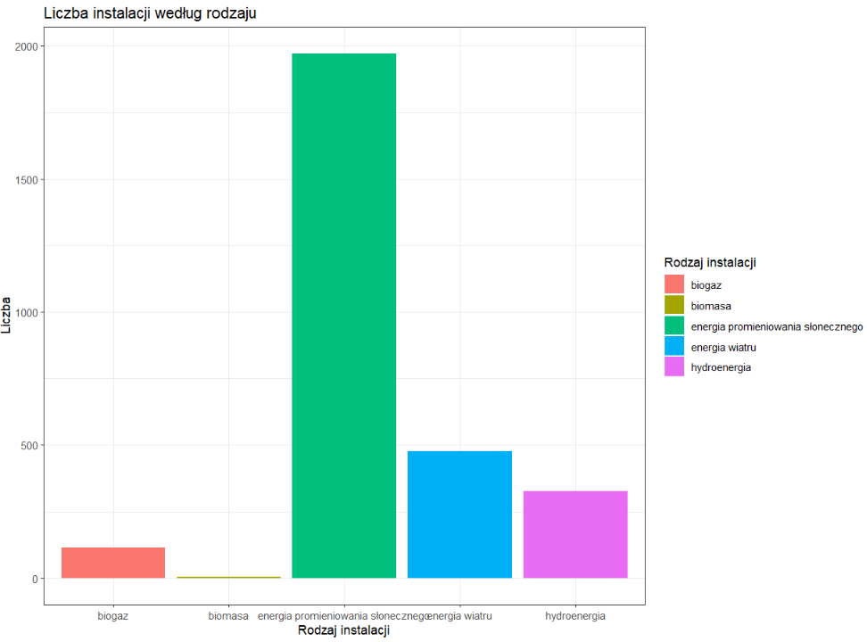
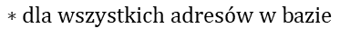
Rejestr małych instalacji
Analiza danych
Instalacje fotowoltaiczne stanowią 68,2%* (71%) wszystkich małych instalacji, elektrownie wodne 11,3% (17,8%*) zaś wiatrowe 16,5%* (7,79%). Pozostałe 3,9%* (3,31%) to instalacje na biogaz i biomasę.
Dla unikalnych adresów
Blisko 82% łącznej mocy małych instalacji stanowią instalacje fotowoltaiczne. Udział elektrowni wodnych i wiatrowych wynosi, odpowiednio, 8,82% i 6,77%.
Średnia moc wszystkich* małych instalacji
elektrowni wodnych wynosi 2,51 MW
a instalacji na biogas i biopaliwo 1,8 MW.
Rodzaj instalacji | Udział w łącznej mocy | Średnia moc [MW ]
BGM | 0,01% | 0,82
BGO | 0,18% | 0,37
BGS | 2,08% | 2,84
BMG | 0,02% | 0,50
PVA | 81,97% | 3,85
WIL | 6,93% | 1,35
WOA | 1,62% | 0,60
WOB | 6,77% | 8,74
WOC | 0,43% | 13,17
$$∗dla wszystkich adresów w bazie$$
6

Slide 8
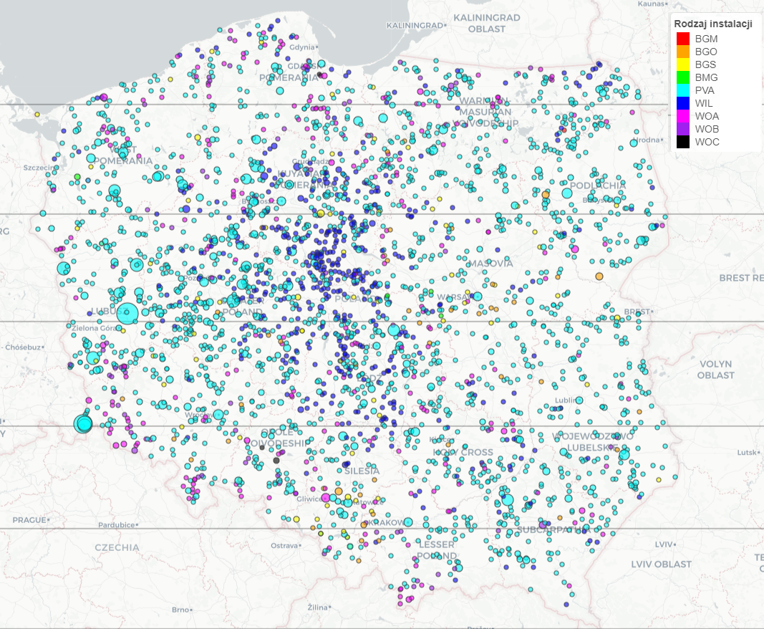
Rejestr małych instalacji
Lokalizacja
Kolor- typ instalacji
Wielkość kropki – moc instalacji
7

Slide 9
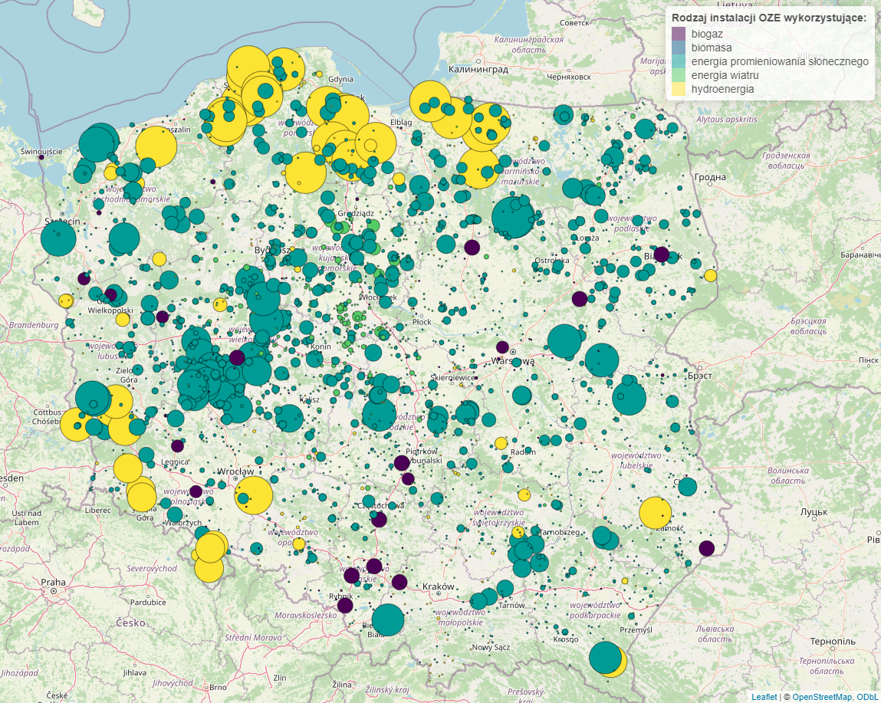
Rejestr małych instalacji
Liczba instalacji
Kolor- typ instalacji
Wielkość kropki – liczba instalacji
8

Slide 10
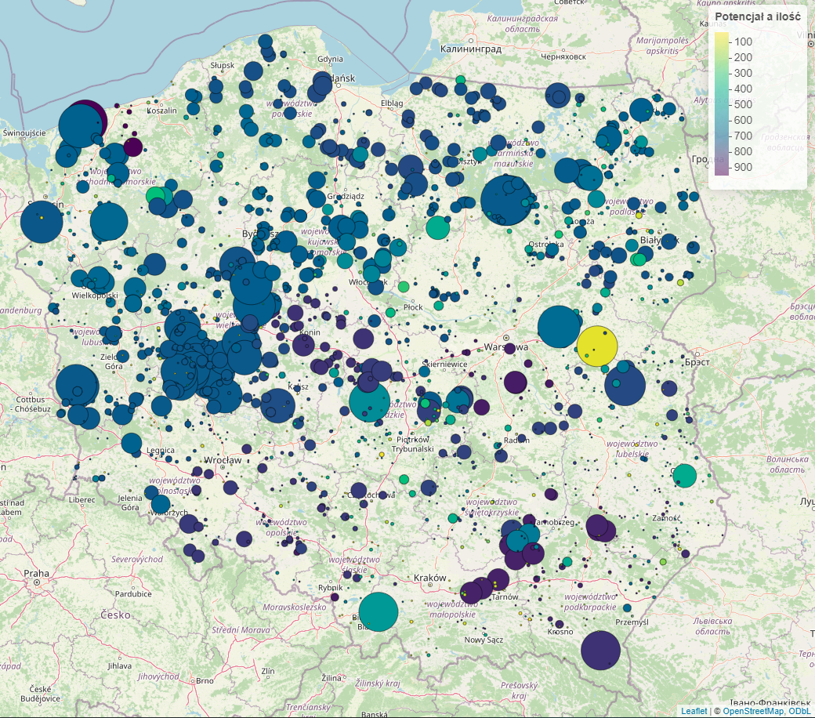
Rejestr małych instalacji
Liczba instalacji
Kolor- potencjał instalacji
Wielkość kropki – liczba instalacji
9

Slide 11
Dane pogodowe
Pochodzenie danych
Dla każdej lokacji zebrano dane pogodowe godzinowe z roku 2019 za pomocą API NREL. https://developer.nrel.gov/docs/solar/nsrdb/meteosat-download/
Pobieranie danych opierało się na wysyłaniu zapytań do serwera organizacji NREL poprzez odpowiedni link podany wyżej z dołożeniem odpowiednich parametrów.
Zapytania zawierały takie parametry jak:
Szerokość geograficzna
Wysokość geograficzna
Interwał czasowy
Klucz API Klucz API jest 32 znakowym tekstem wygenerowanym przez serwery NREL, aby tylko zarejestrowani użytkownicy mogli korzystać z danych z serwerów.
Jako odpowiedź otrzymywano pliki csv zawierające dane pogodowe.
Technologie
Do zbierania danych wykorzystano skrypt w języku Python wraz z biblioteką requests służącą do zapytań HTTP (Zapytania do stron)
10

Slide 12
Opis danych
Dla każdej lokalizacji ze zbioru małych instalacji fotowoltaicznych pobrano następujące zmienne:
Rok (2019)
Miesiąc (1-12)
Dzień (1-31)
Godzinę (0-23)
Minutę (30) [Mało ważne]
Temperaturę (w stopniach Celsjusza)
DHI - ilość promieniowania słonecznego pochodząca niebezpośrednio od słońca (z rozproszenia). (W/M2)
DNI - to ilość promieniowania słonecznego pochodząca bezpośrednio od słońca.
ClearSky DHI - to ilość promieniowania pochodząca niebezpośrednio od słońca (z rozproszenia) bez uwzględnienia warunków atmosferycznych
ClearSky DNI - to ilość promieniowania słonecznego pochodząca bezpośrednio od słońca bez uwzględnienia warunków atmosferycznych
11

Slide 13
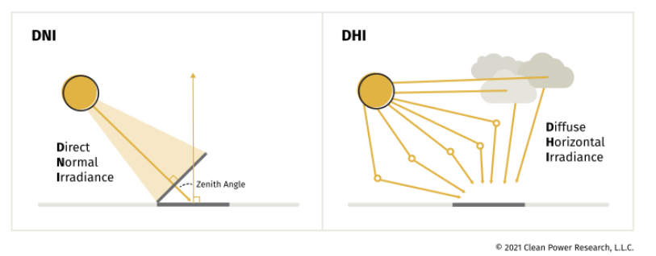
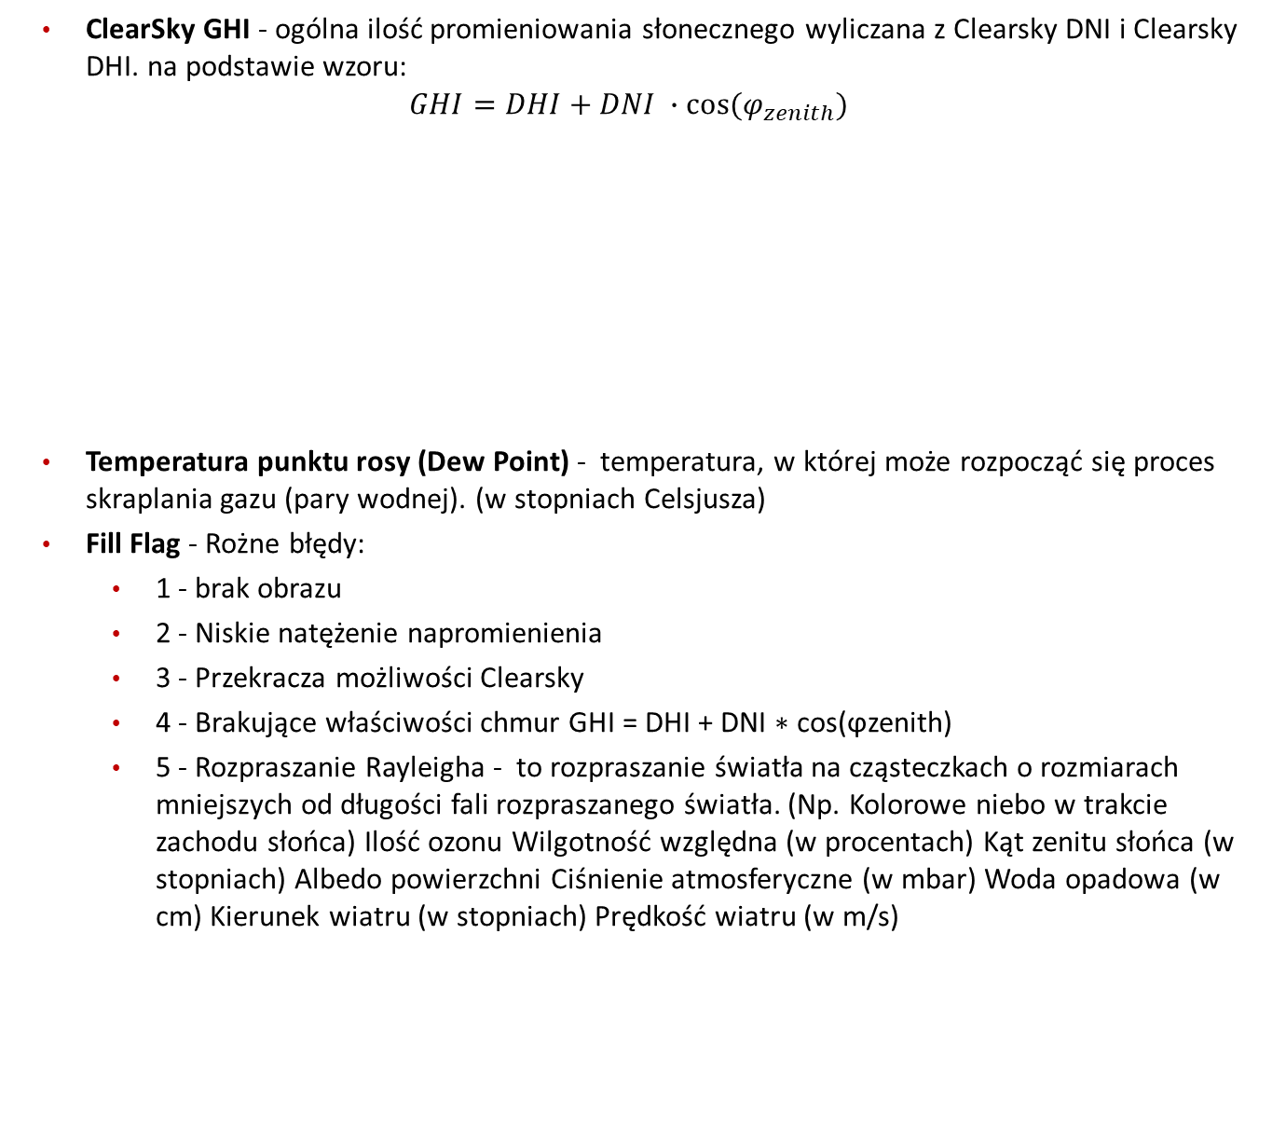
ClearSky GHI - ogólna ilość promieniowania słonecznego wyliczana z Clearsky DNI i Clearsky DHI. na podstawie wzoru:
$$GHI=DHI+DNI ∙cos⁡(φ_{zenith})$$
Temperatura punktu rosy (Dew Point) - temperatura, w której może rozpocząć się proces skraplania gazu (pary wodnej). (w stopniach Celsjusza)
Fill Flag - Rożne błędy:
1 - brak obrazu
2 - Niskie natężenie napromienienia
3 - Przekracza możliwości Clearsky
4 - Brakujące właściwości chmur GHI = DHI + DNI ∗ cos(ϕzenith)
5 - Rozpraszanie Rayleigha - to rozpraszanie światła na cząsteczkach o rozmiarach mniejszych od długości fali rozpraszanego światła. (Np. Kolorowe niebo w trakcie zachodu słońca) Ilość ozonu Wilgotność względna (w procentach) Kąt zenitu słońca (w stopniach) Albedo powierzchni Ciśnienie atmosferyczne (w mbar) Woda opadowa (w cm) Kierunek wiatru (w stopniach) Prędkość wiatru (w m/s)
12

Slide 14



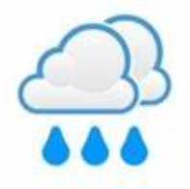

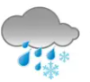
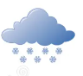


Typ Chmur/Opadów atmosferycznych:
Typ 0 - Czyste niebo
Typ 1 - Możliwie czyste niebo
Typ 2 – Mgła
Typ 3 – Deszczowa
Typ 4 - Bardzo chłodna deszczowa
Typ 5 - Mieszane
Typ 6 - Grad
Typ 7 - Cirrus
Typ 8 - Nakładające się
Typ 9 - Przestrzeliwujące
Typ 10 - Nieznane
Typ 11 – Pył
Typ 12 - Dym
Typ -15 - N/A
13

Slide 15
Ilość ozonu
Wilgotność względna (w procentach)
Kąt zenitu słońca (w stopniach)
Albedo powierzchni
Ciśnienie atmosferyczne (w mbar)
Woda opadowa (w cm)
Kierunek wiatru (w stopniach)
Prędkość wiatru (w m/s)
14

Slide 16
Czym różni się Clearsky DHI/DNI a DHI/DNI ? I po co nam to wiedzieć?
Różnice pomiędzy Clearsky DHI/DNI a DHI/DNI wynikają ze sposobu pozyskania.
DHI/DNI są pozyskiwane wraz z warunkami pogodowymi w danym miejscu.
Clearsky DHI/DNI są to wyliczane dane jako maksymalny potencjał promieniowania słonecznego nie uwzględniające warunków atmosferycznych.
Wykorzystanie Clearsky DHI/DNI jest bardzo pomocne przy analizie wydajności systemów fotowoltaicznych. Dzięki tym danym można sprawdzić straty energetyczne wywołane przez opady (np. śnieg) czy zachmurzenia.
15

Slide 17
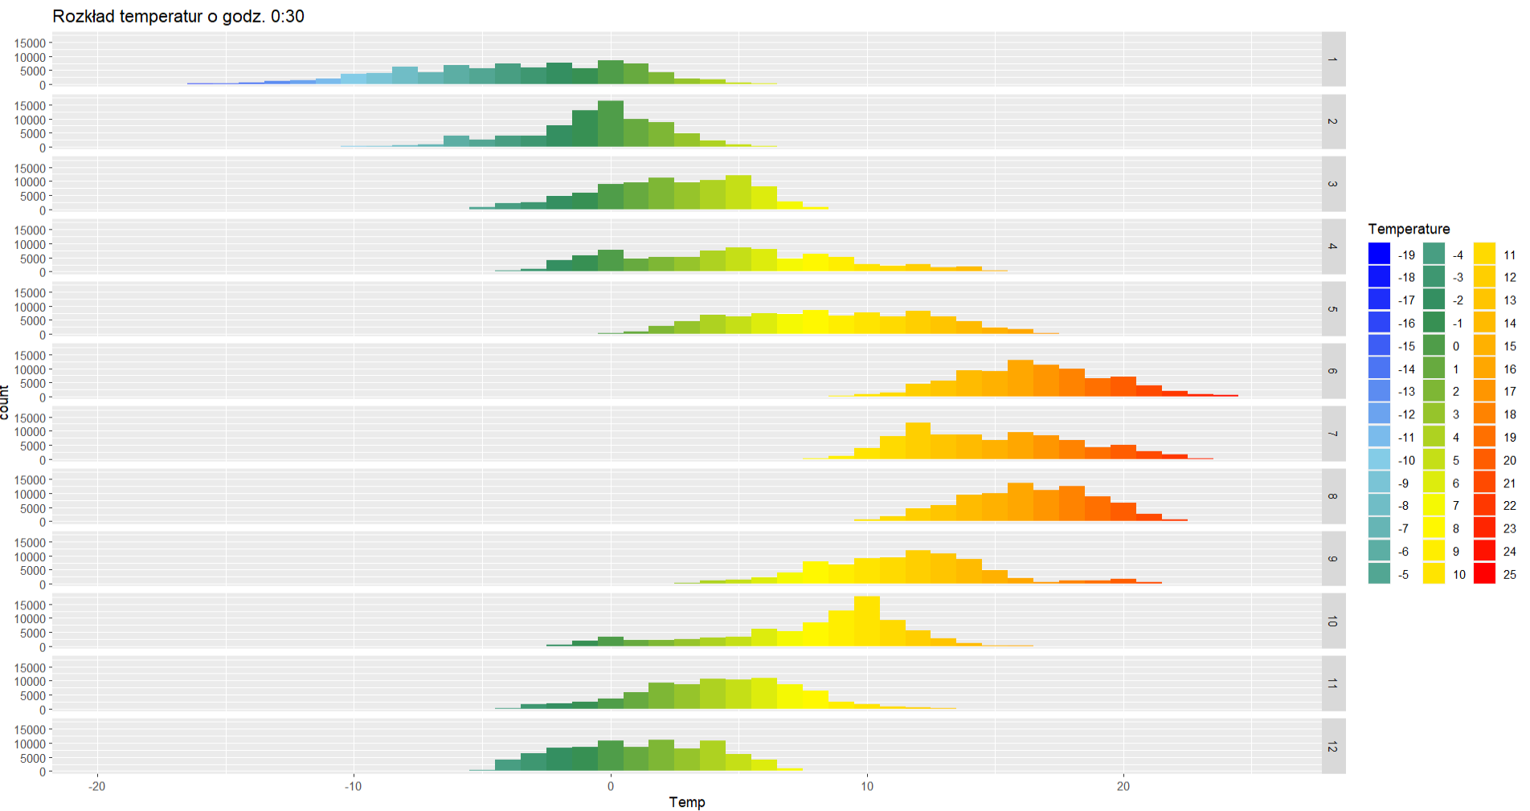
Temperatura
16

Slide 18
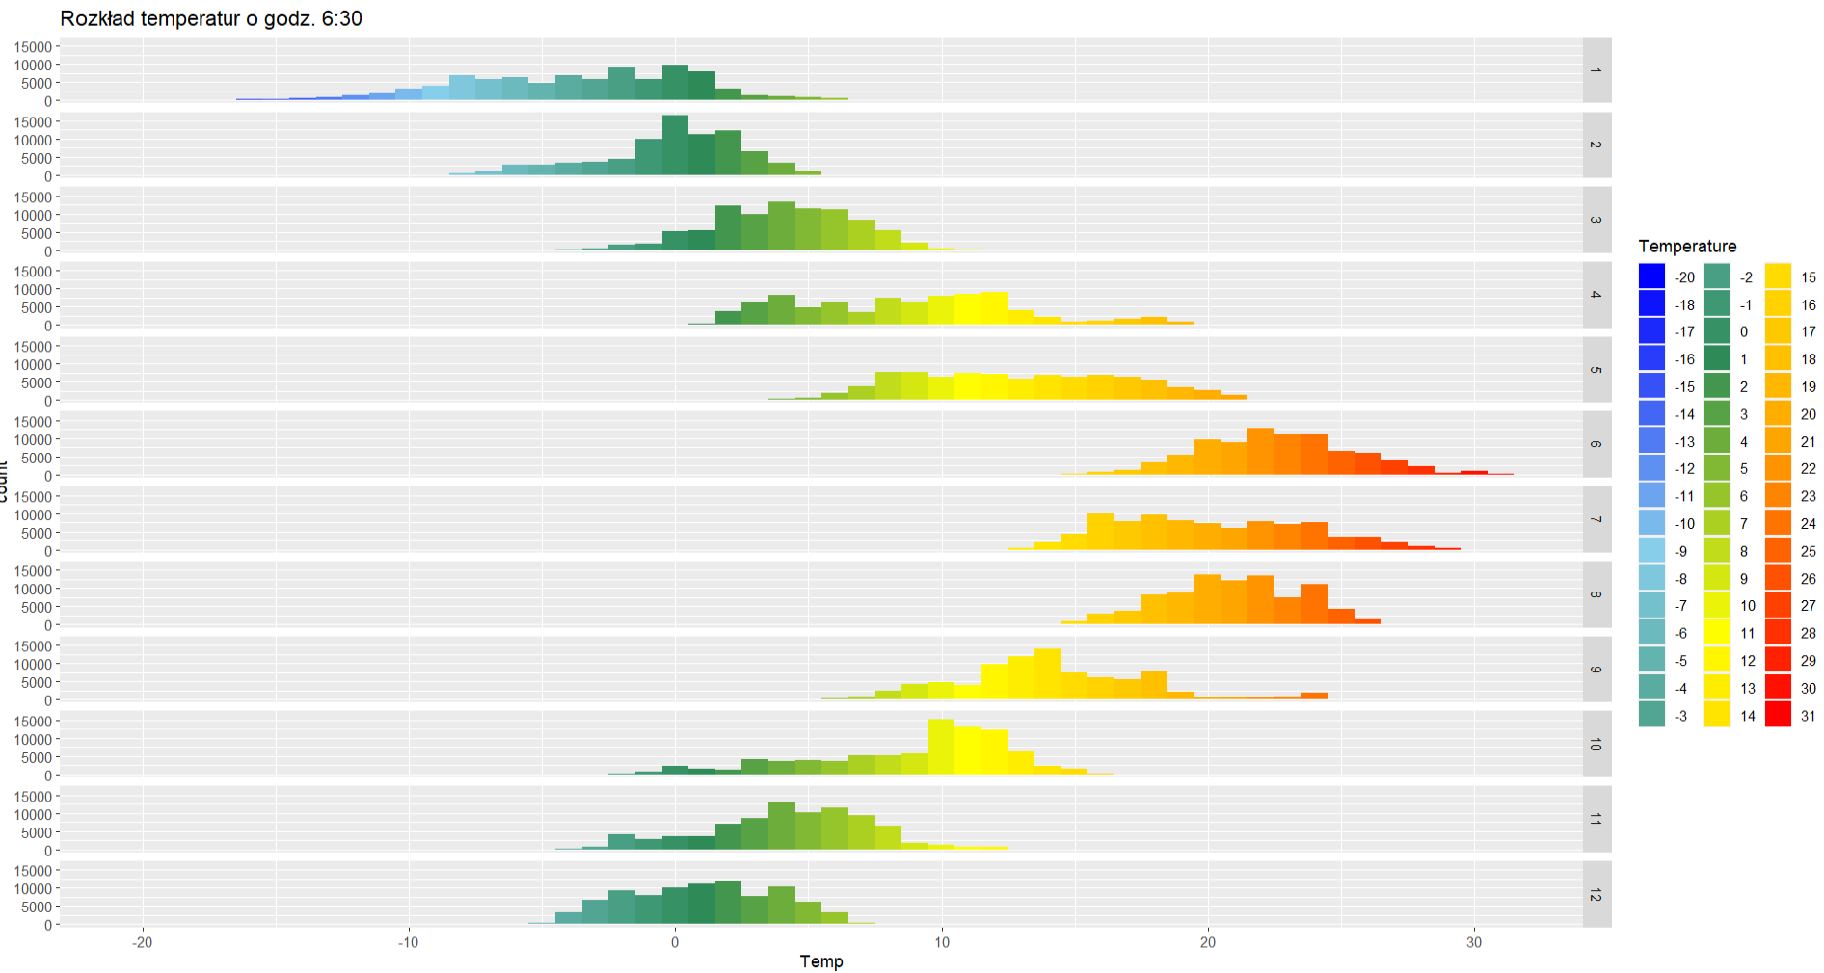
Temperatura
17

Slide 19
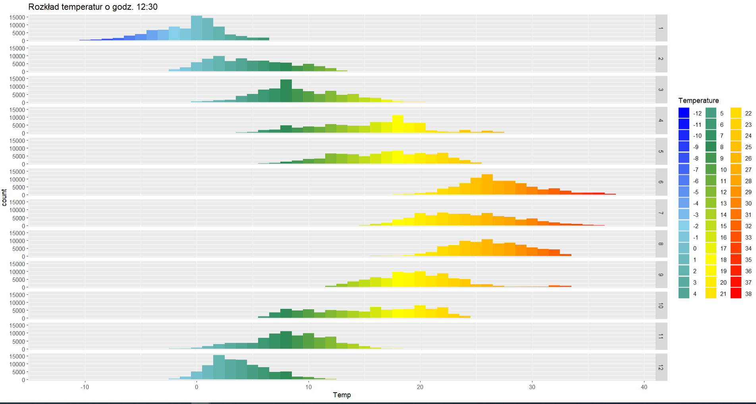
Temperatura
18

Slide 20
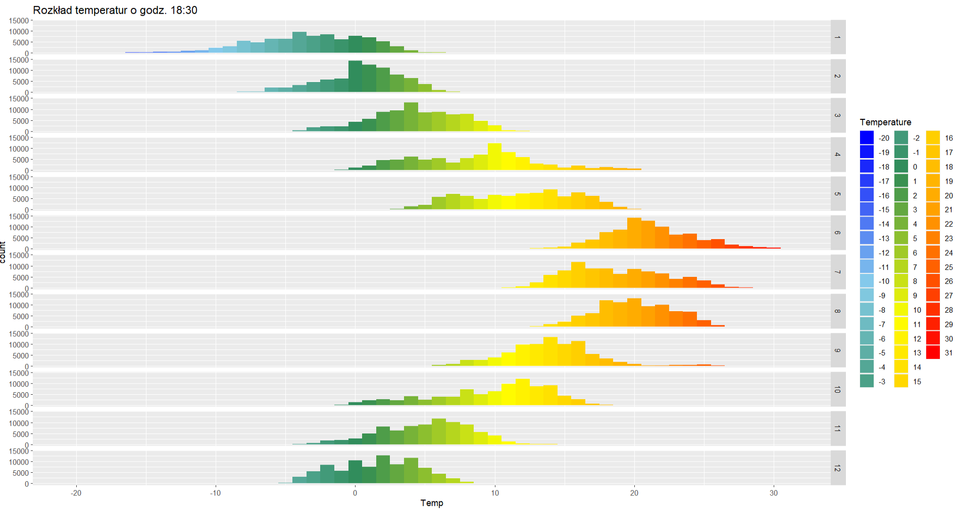
Temperatura
19

Slide 21
Ze względu na to, że dane są bardzo szczegółowe i obszerne ich analiza nie należy do łatwych.
Aby sprawdzić, czy dane są poprawne przeanalizujemy 4 dni w roku (31 marca, 30 czerwca, 30 września oraz 31 grudnia) i sprawdzimy, dla nich takie parametry jak zachmurzenie temperatura czy ciśnienie dla każdej godziny .
Zatem przedstawimy poniekąd… Prognozę pogody ☺
20

Slide 22
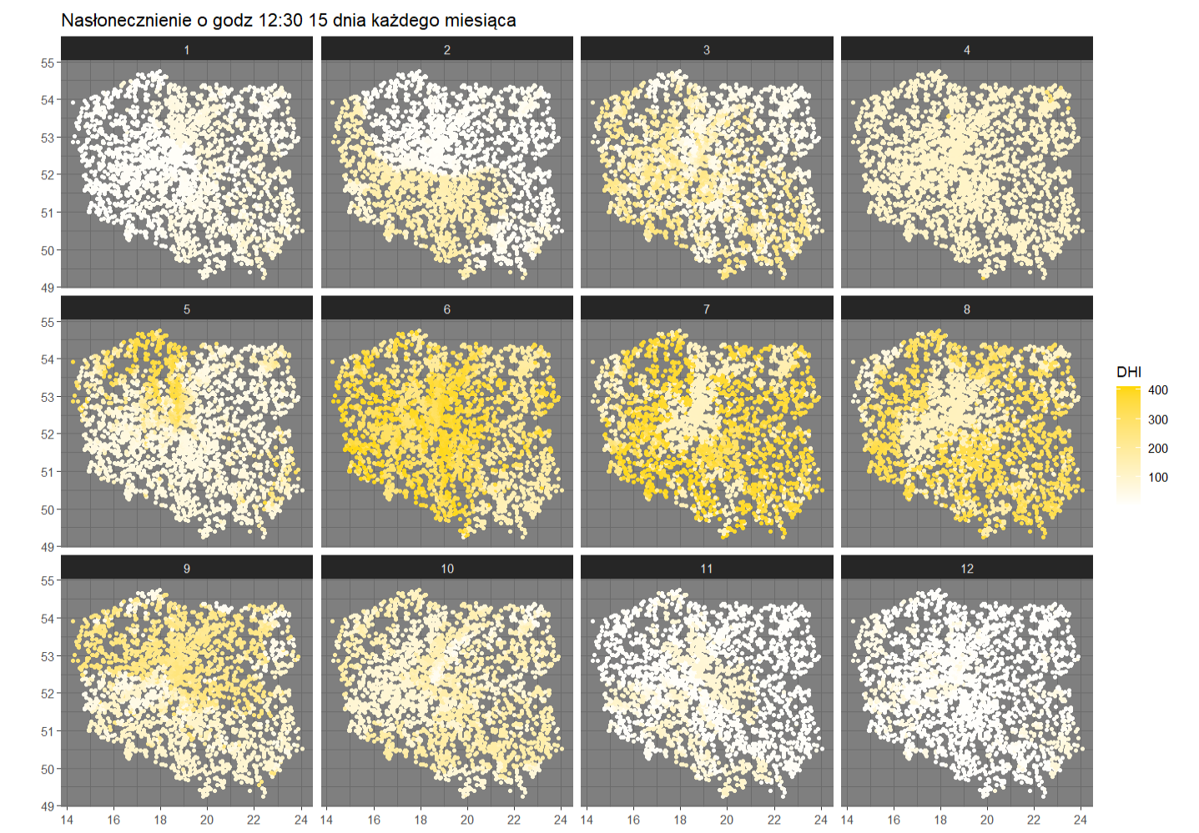
Nasłonecznienie
21

Slide 23
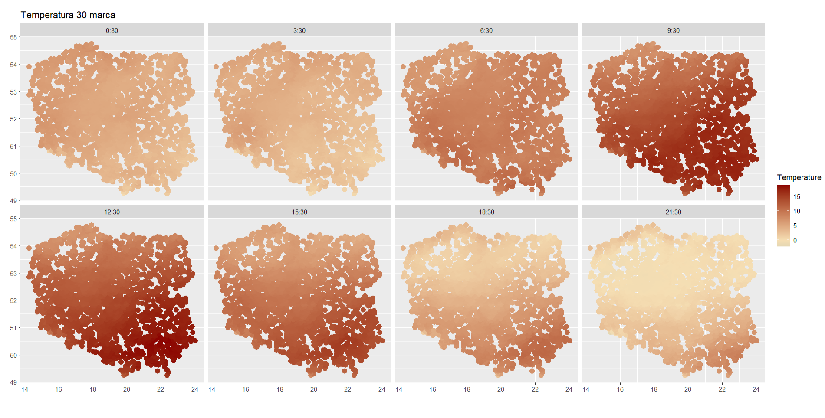
Temperatura
31 marca
22
Notes:
temp od 0 do 18 stopni. 0 stopni w nocy najcieplej w godzinach 9:30-15:30

Slide 24
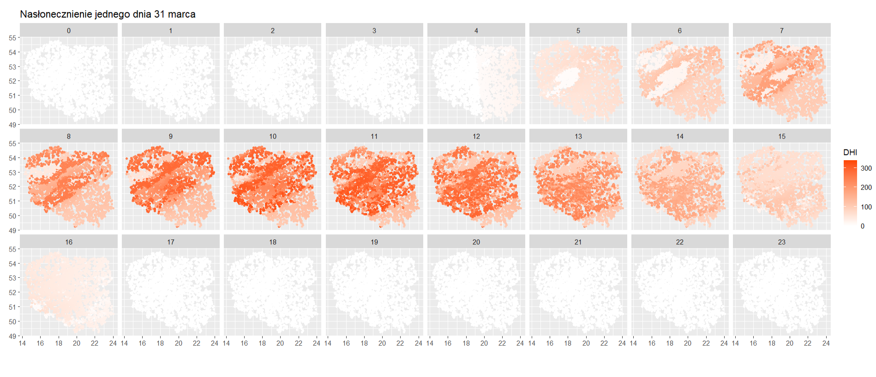
Nasłonecznienie 31 marca
23
Notes:
Słoncze zaczyna wschodzić około 5 rano i zachodzi koło 16. Największe nasłonecznienie między 9 a 12.

Slide 25
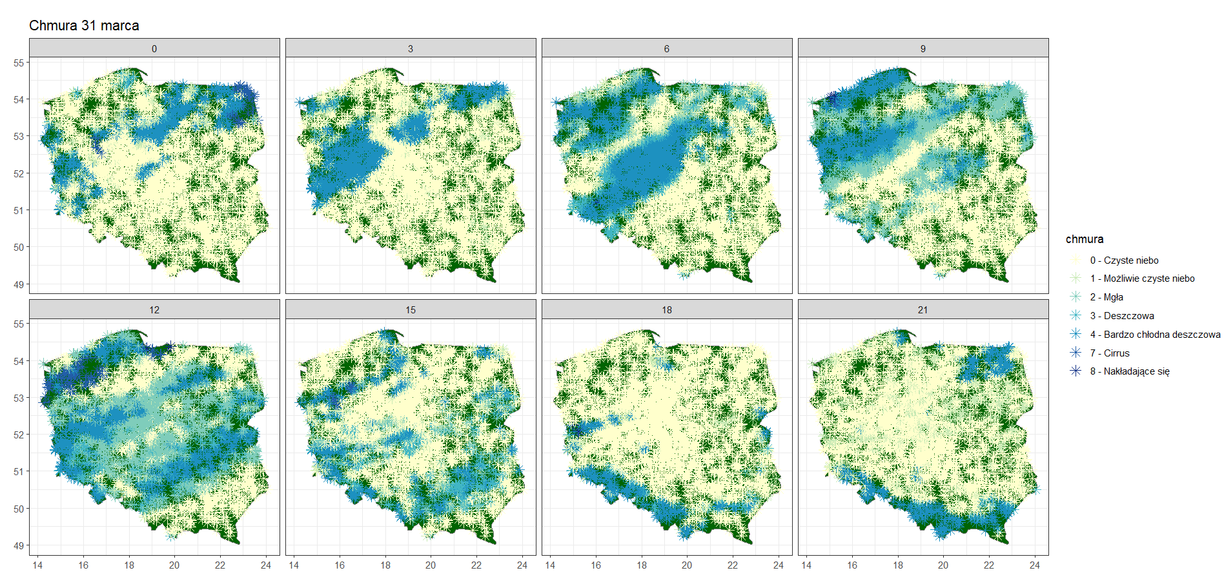
Chmury
24
Notes:
Deszcz w okolicach Poznania, które rozciągają się na resztę Polski w okolicach godziny 14.
Po godz 17 w większości Polski czyste niebo jedynie w górach gęste chmury,

Slide 26
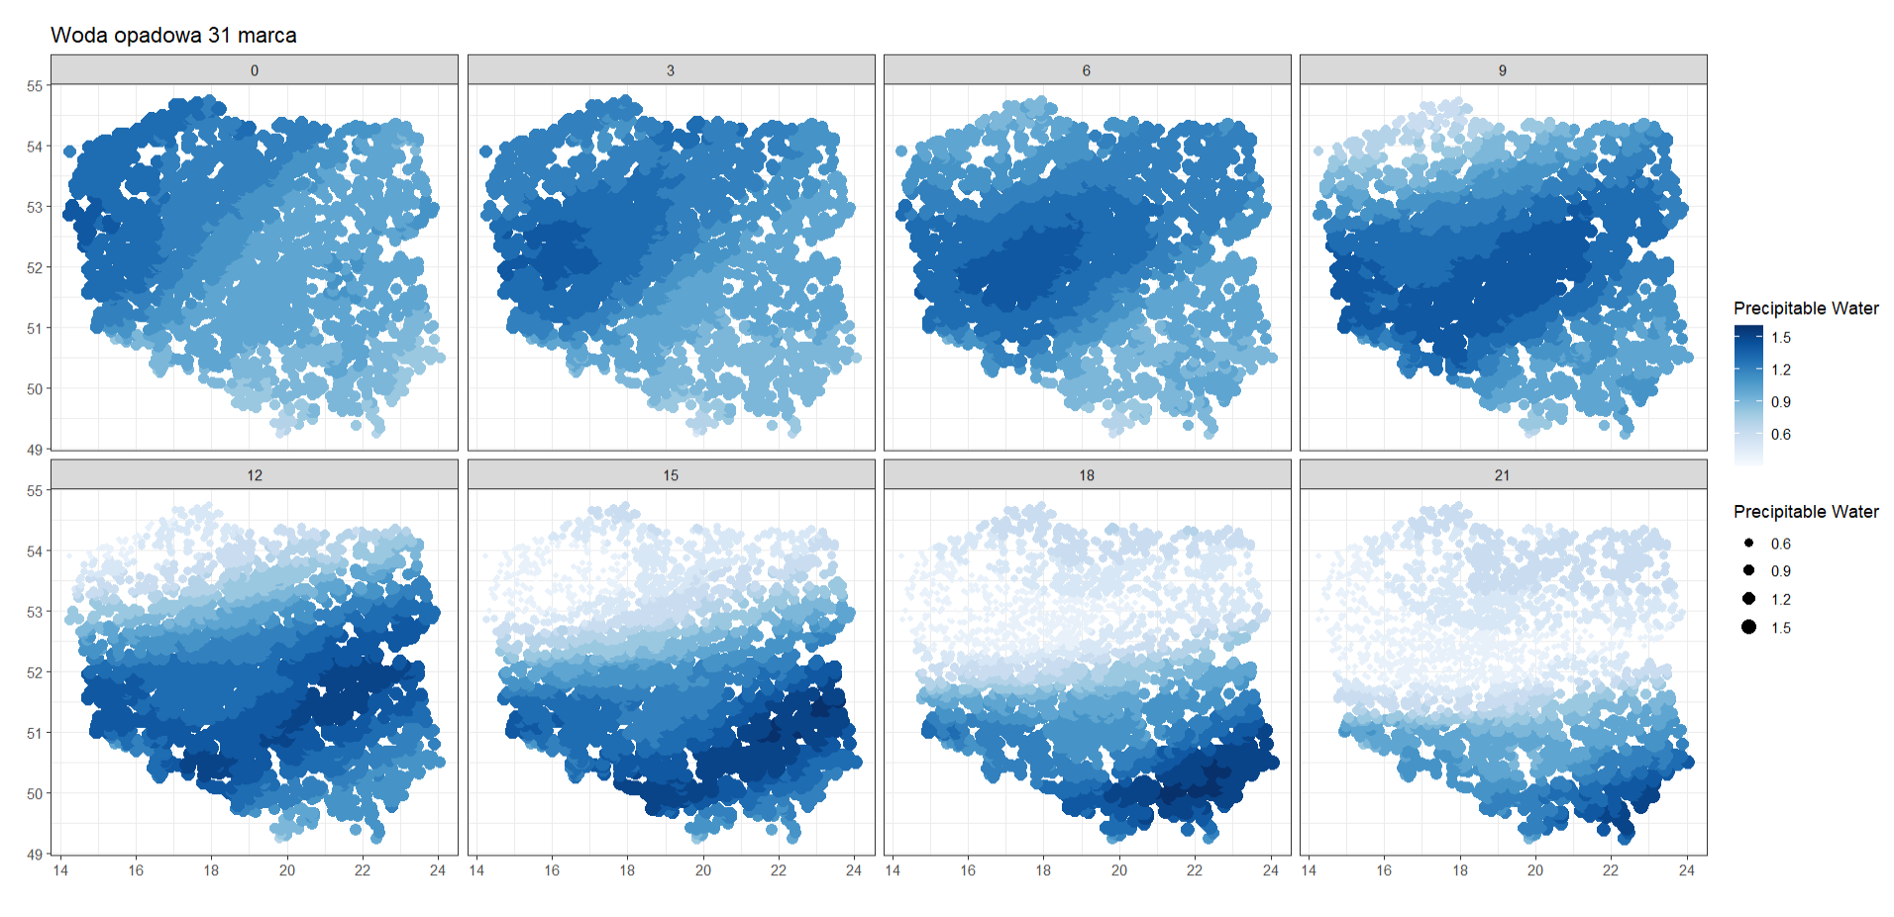
Woda opadowa
25
Notes:
Dzień zdecydowanie deszczowy, największe opady w północnej części kraju, chmura deszczowa przesuwa się na południowy wschód.

Slide 27
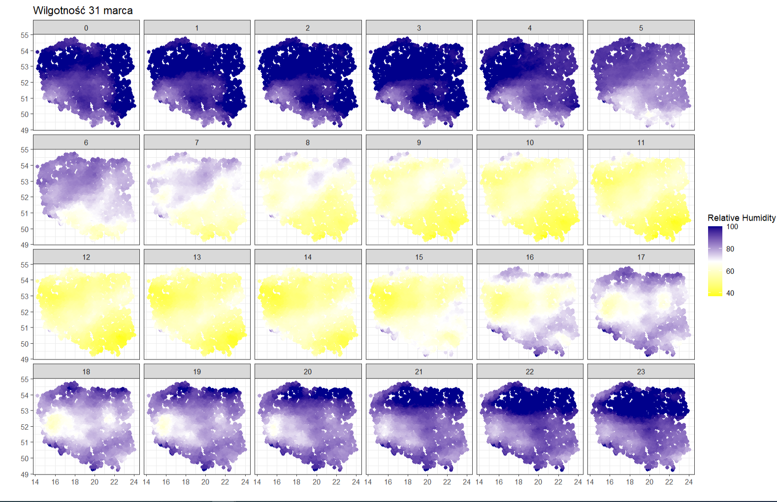
Wilgotność
26
Notes:
Duża wilgotność w godzinach nocnych.

Slide 28
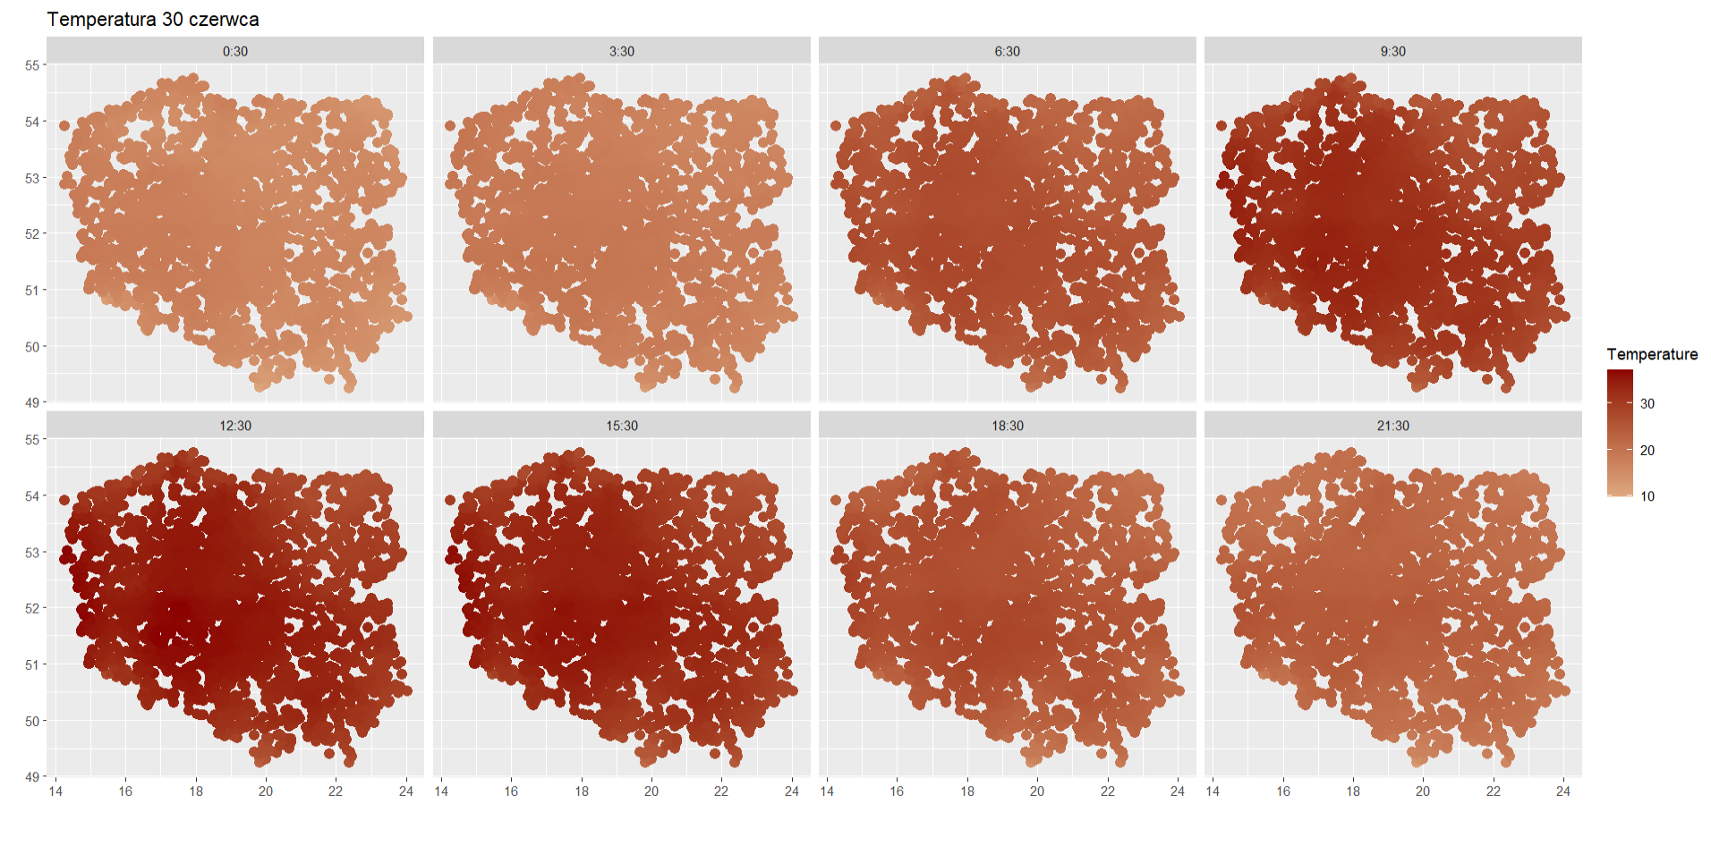
Temperatura
30 czerwca
27
Notes:
Temperautra od 10 do około 37 stopni. Najczipiej ma zachodzie w godzinach 9:30-15:30

Slide 29
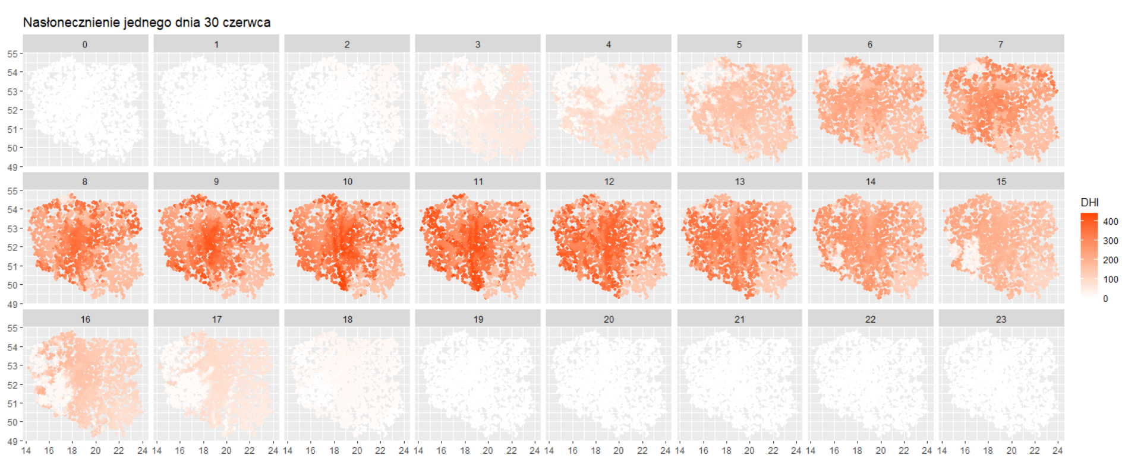
28
Notes:
Słońce zaczyna wschodzić około 3 i zachodzi o 18?

Slide 30
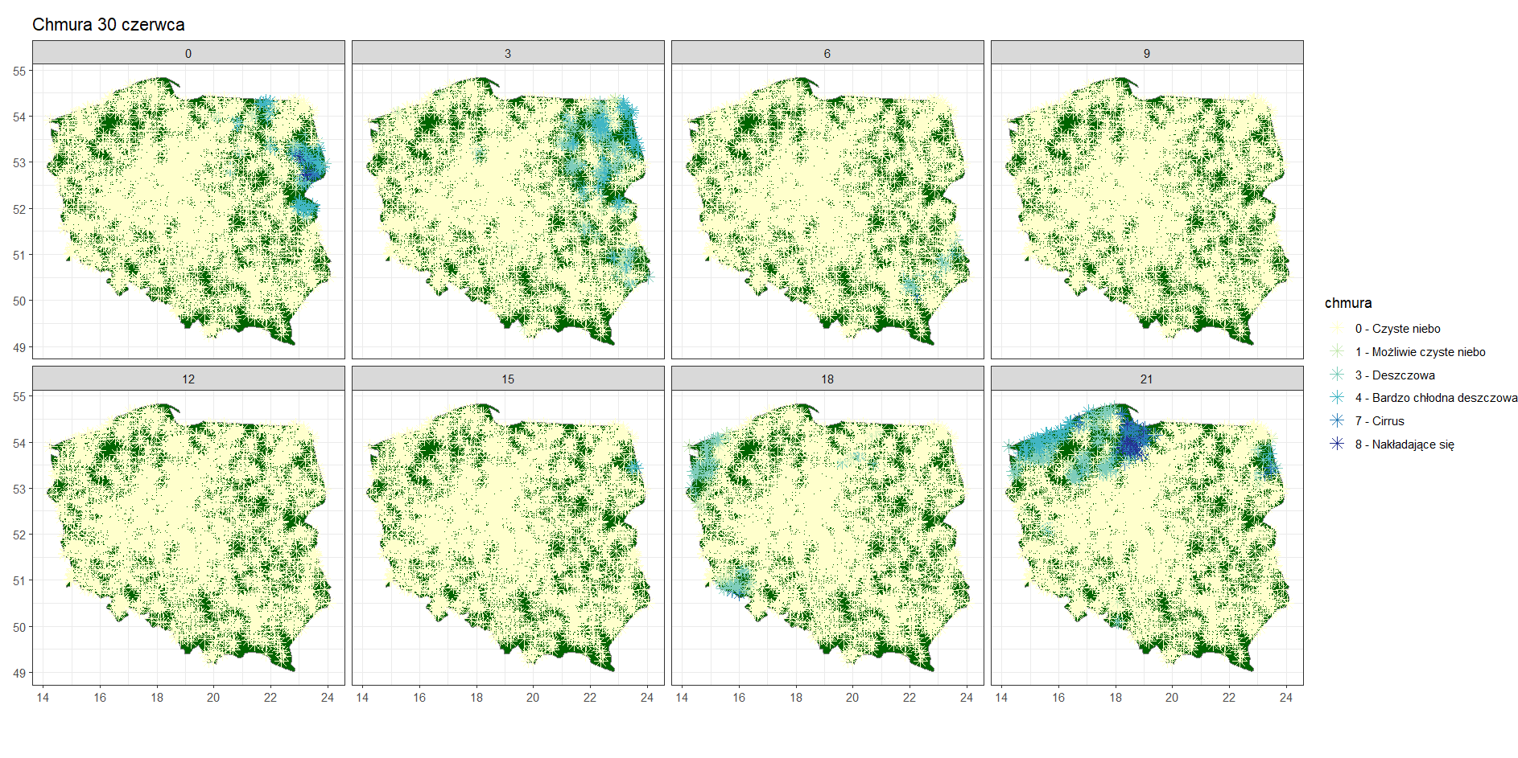
Chmury
29
Notes:
Niewiel chmur w okoliach 6 rano, jednak przez większość dnia czyste niebo

Slide 31
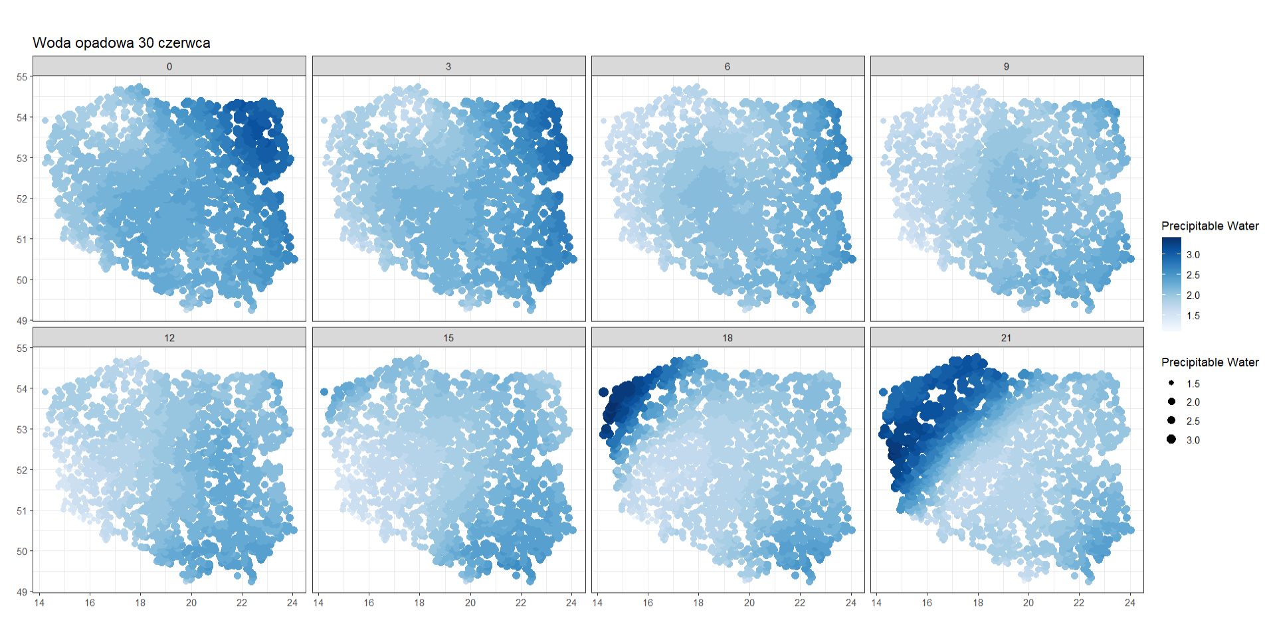
Woda opadowa
30
Notes:
Deszcze w oklicach godz 18 nadchodzący z zachodu

Slide 32
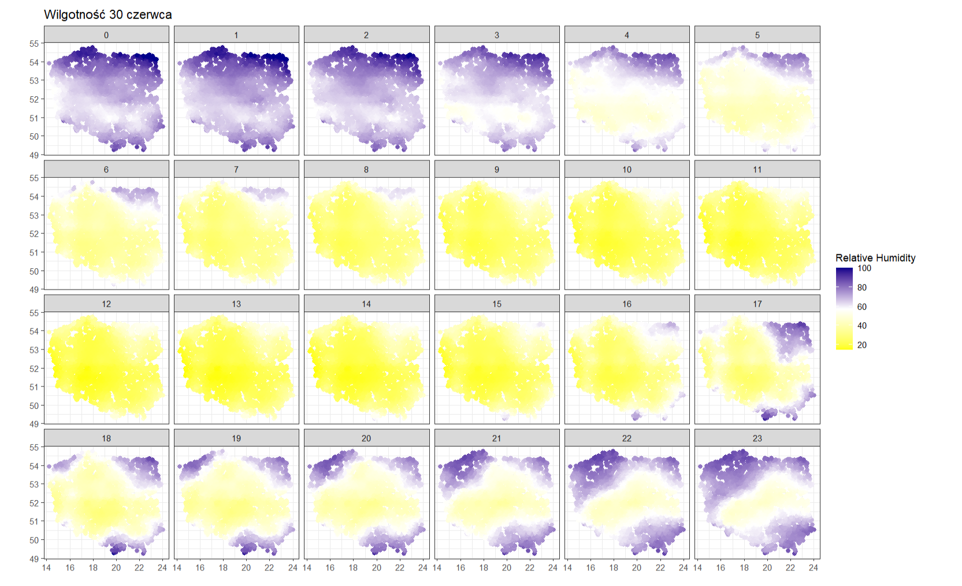
Wilgotność
31
Notes:
Niska wilgotność od 5 rano do 18 wieczorem

Slide 33
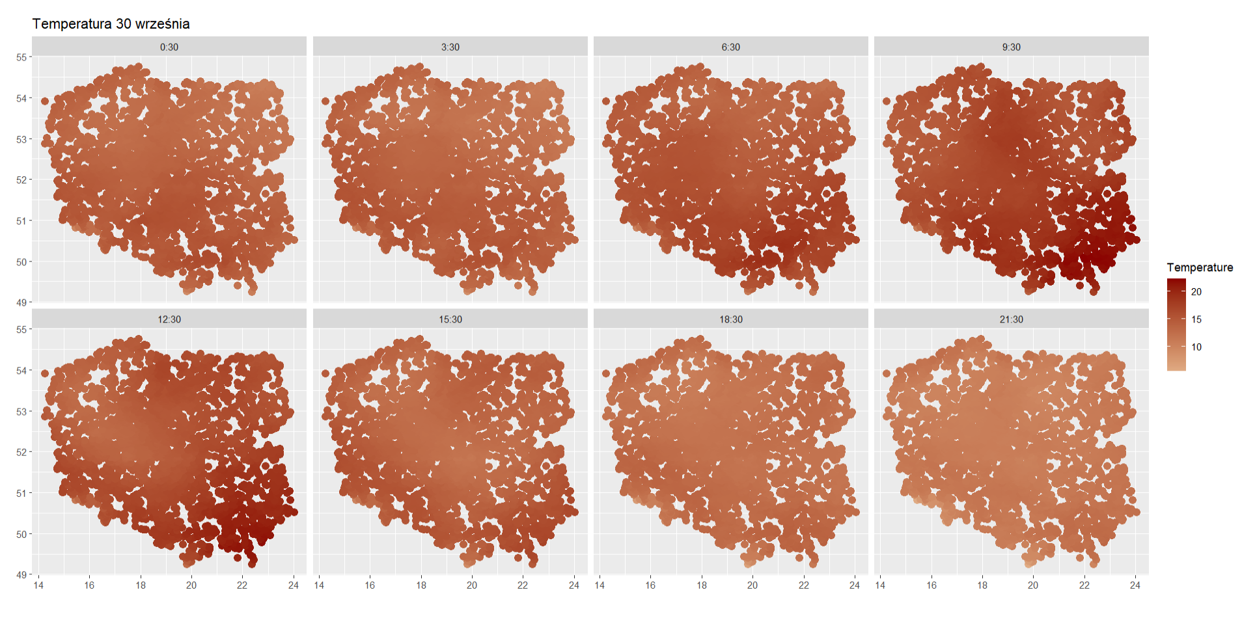
Temperatura
30 września
32
Notes:
Temparetura od 5 do 23 stopni po 18:30 zdecydowane ochłodzenie

Slide 34
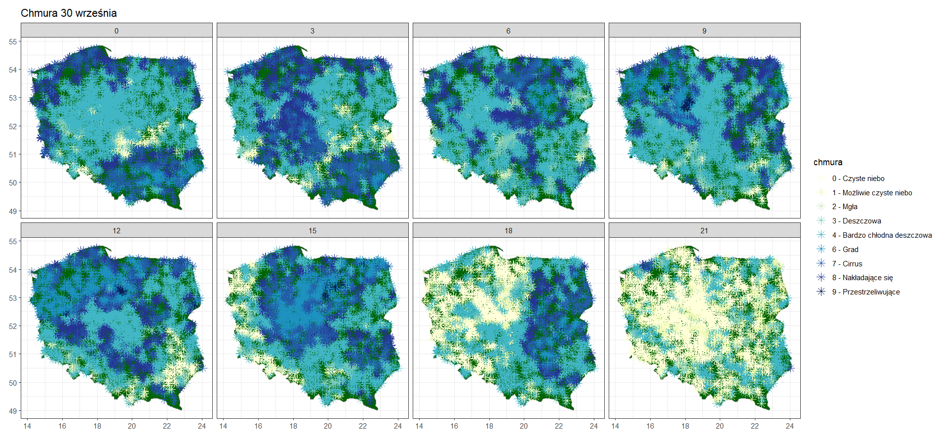
Chmury
33
Notes:
Chmury i deszcz , rozpogodzenie po godz 21

Slide 35
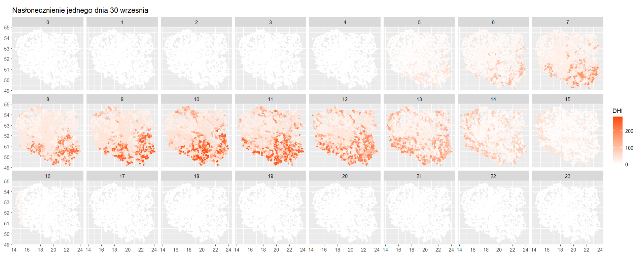
34
Notes:
Słońce głownie na połundiu Polski, wschód około 6 rano zachód około 16?

Slide 36
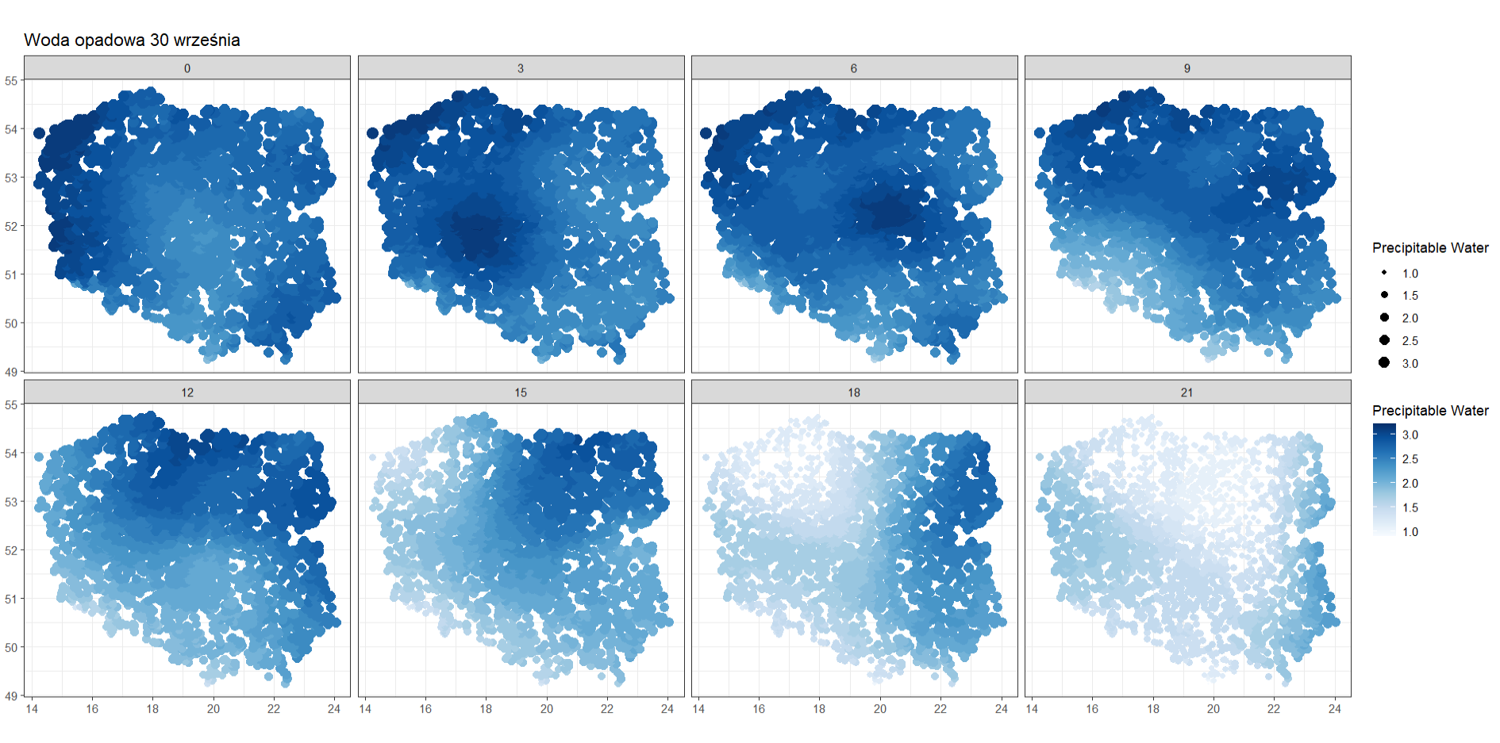
Woda opadowa
35
Notes:
Deszcz na północy

Slide 37
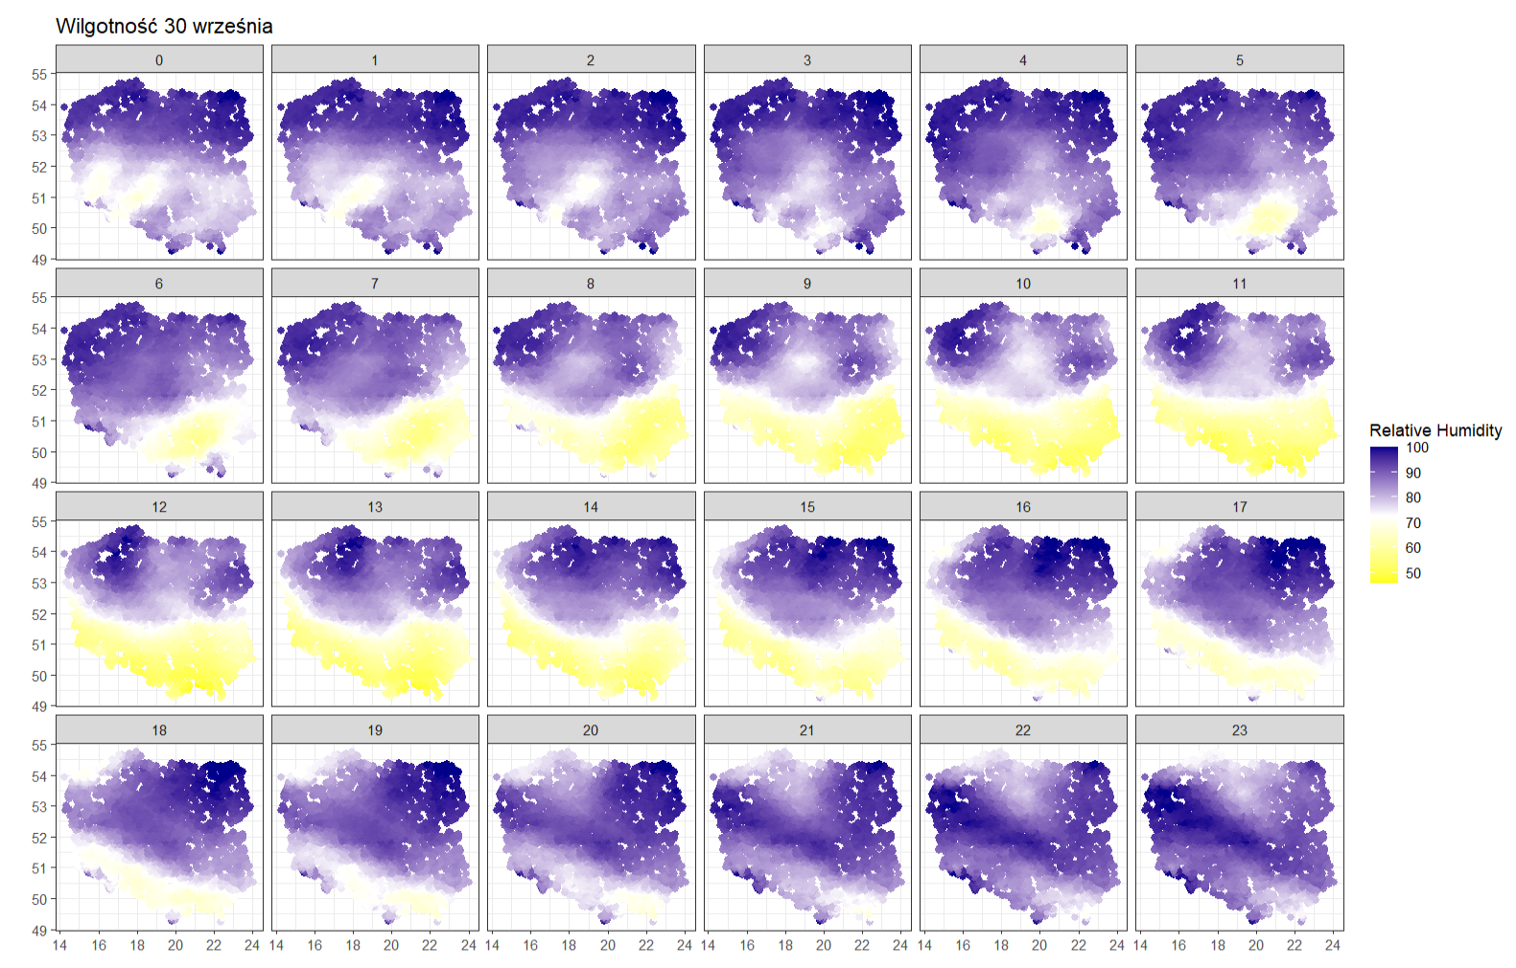
Wilgotność
36
Notes:
Wilgotność niska na południu na północy wysoka- deszcz?

Slide 38
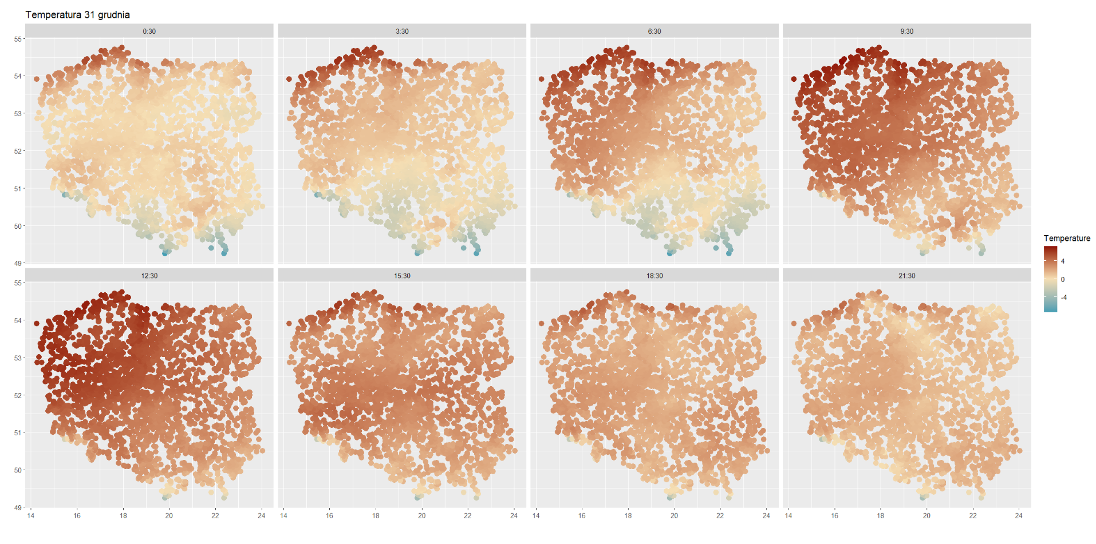
Temperatura
32 grudnia
37
Notes:
Temperatury w zakresie -4 do 6 stopni- czyli zima? . Najcieplej, o ile można mowic o cieple na północy, temperatury ujemne w gorach

Slide 39
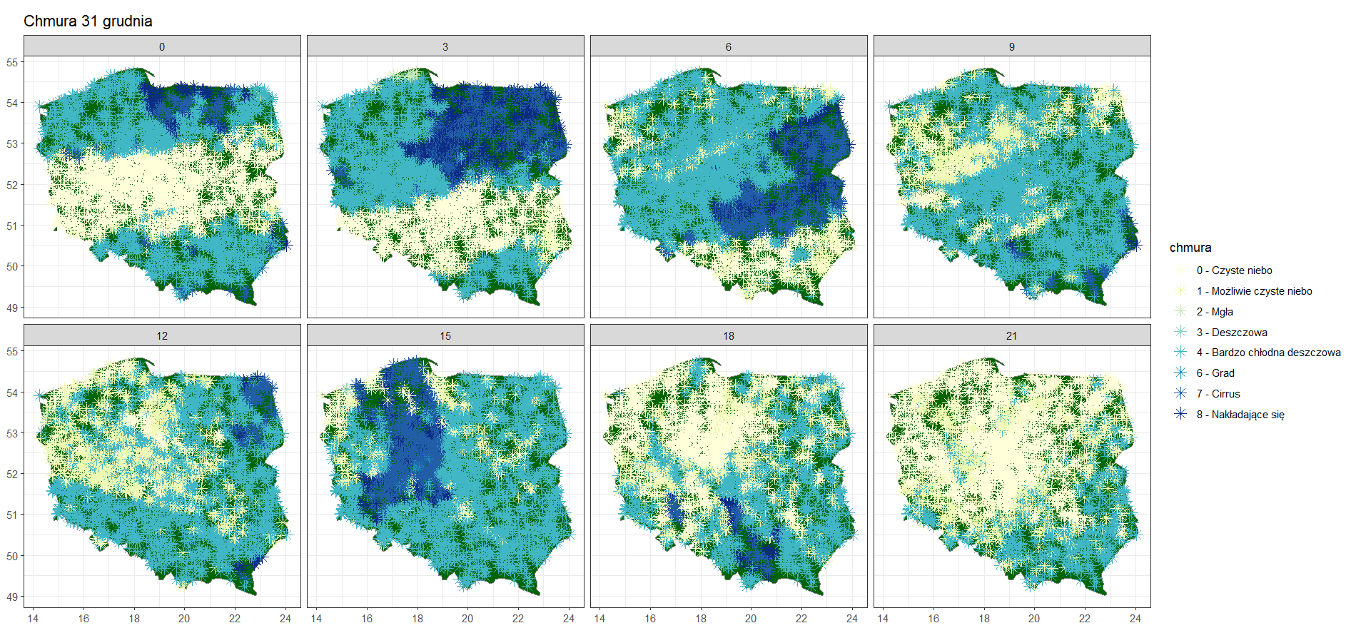
Chmury
38
Notes:
Pada śnieg- przewaga chmur bardzo chłodbych deszczowych kolor jasny fioletowy

Slide 40
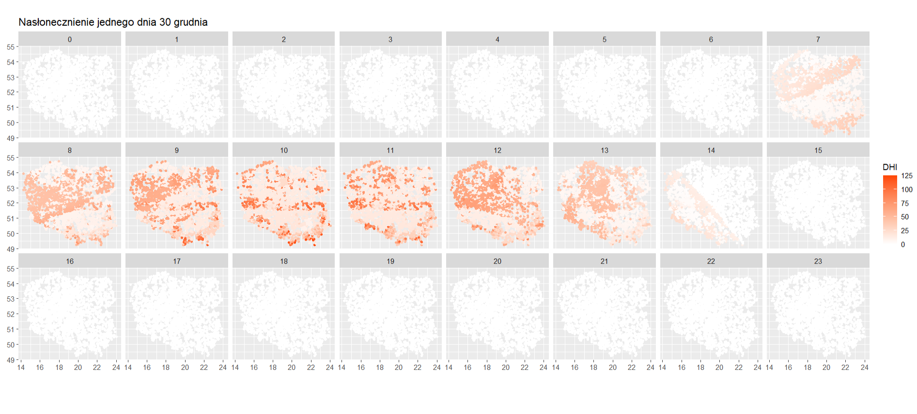
39
Notes:
Słońce wstaje o 7 i swieci do około 16.
Znacznie nizsze wartości dhi niż np. we wrzesniu

Slide 41
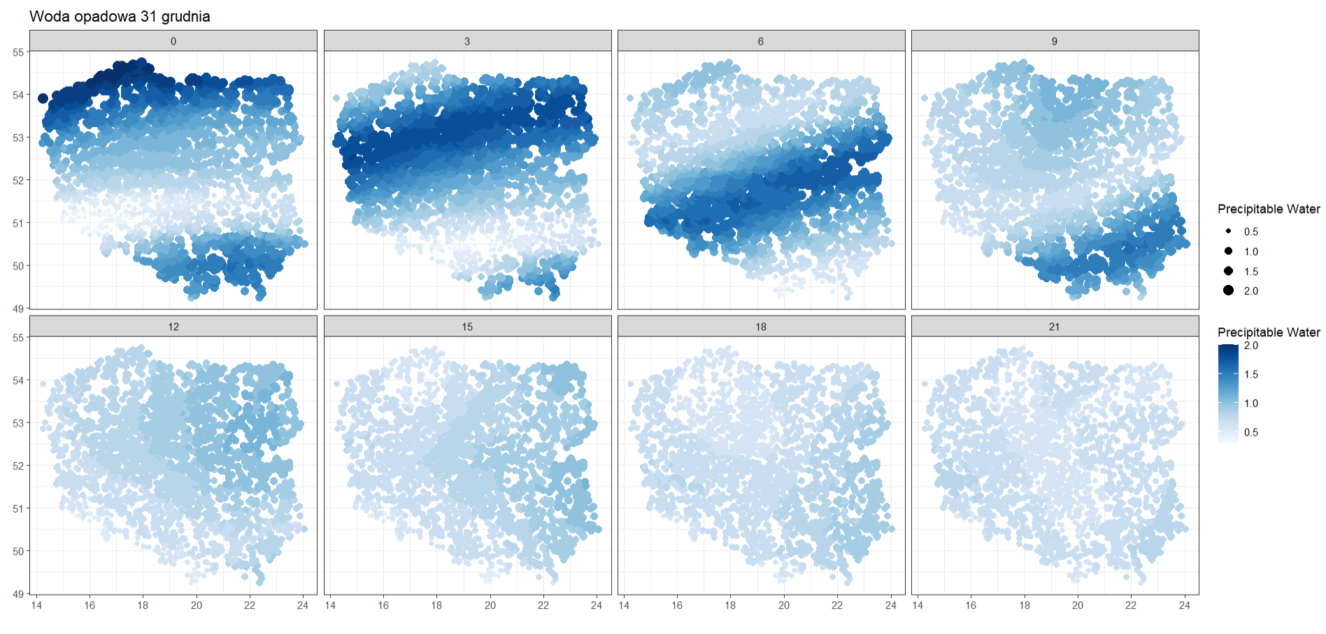
Woda opadowa
40
Notes:
Opady w nocy , słabe opady w dzień

Slide 42
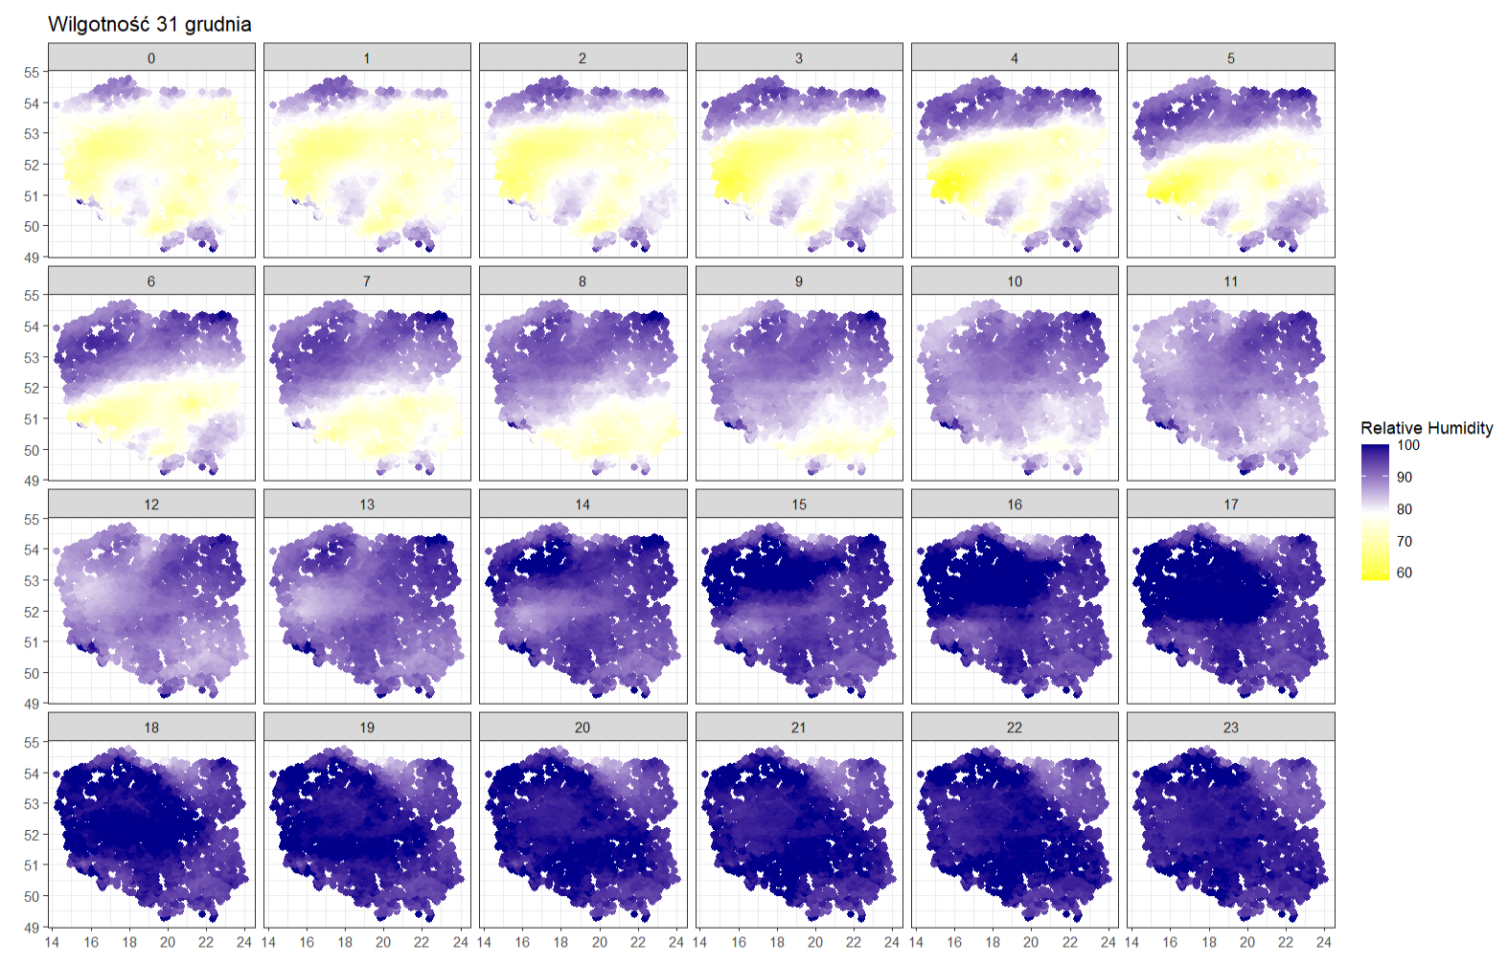
Wilgotność
41
Notes:
Zdecydowanie większa wilgotność w drugiej połowie dnia

Slide 43
Integracja źródeł danych
I Etap integracji
Roczne dane o produkcji energii elektrycznej z OZE w podziale na województwa publikowane przez GUS
Miesięczne dane o produkcji energii elektrycznej z OZE dla Polski publikowane w biuletynie ARE pt. „Informacja Statystyczna o Energii Elektrycznej”
 | styczeń | luty | marzec | kwiecień | maj | czerwiec | lipiec | sierpień | wrzesień | październik | listopad | grudzień | Suma
Dolnośląskie
Kujawsko-pomorskie
Lubelskie
Lubuskie
Łódzkie
Małopolskie
Mazowieckie
Opolskie
Podkarpackie
Podlaskie
Pomorskie
Śląskie
Świętokrzyskie
Warmińsko-mazurskie
Wielkopolskie
Zachodniopomorskie
Suma
42

Slide 44
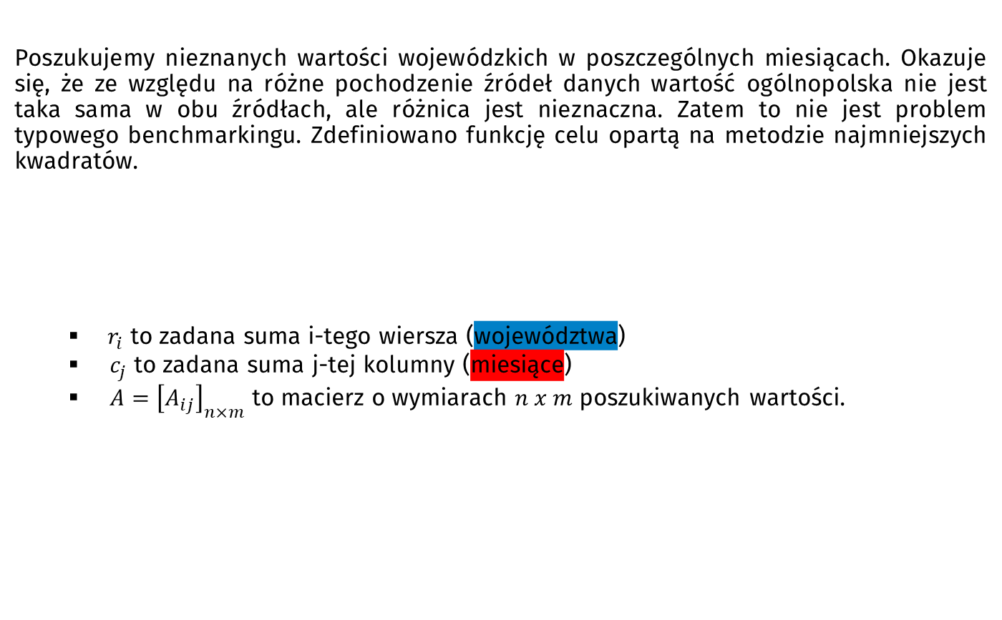
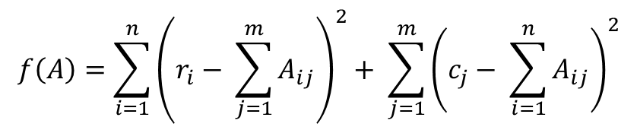
Integracja źródeł danych
Poszukujemy nieznanych wartości wojewódzkich w poszczególnych miesiącach. Okazuje się, że ze względu na różne pochodzenie źródeł danych wartość ogólnopolska nie jest taka sama w obu źródłach, ale różnica jest nieznaczna. Zatem to nie jest problem typowego benchmarkingu. Zdefiniowano funkcję celu opartą na metodzie najmniejszych kwadratów.
$r_{i}$ to zadana suma i-tego wiersza (województwa)
$c_{j}$ to zadana suma j-tej kolumny (miesiące)
$A={\left[A_{ij}\right]}_{n×m}$ to macierz o wymiarach $n x m$ poszukiwanych wartości.
$$f\left(A\right)=\sum_{i=1}^{n}{{\left(r_{i}− \sum_{j=1}^{m}{A_{ij}}\right)}^{2}}+ \sum_{j=1}^{m}{{\left(c_{j}− \sum_{i=1}^{n}{A_{ij}}\right)}^{2}}$$
43

Slide 45
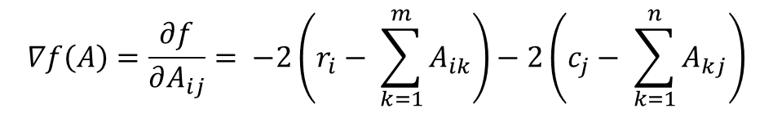
Integracja źródeł danych
Następnie zastosowano metodę gradient descent do minimalizacji funkcji celu. Proces optymalizacji polegał na iteracyjnym dostosowywaniu wartości w macierzy w kierunku przeciwnym do gradientu funkcji celu. Gradient ten reprezentował kierunek najszybszego wzrostu funkcji celu, a więc przeciwny kierunek wskazywał na najszybsze zmniejszenie różnic.
Gradient funkcji celu został obliczony jako
Podczas każdego kroku optymalizacji, gradient był obliczany dla wszystkich elementów macierzy, a następnie wartości te były aktualizowane w celu minimalizacji błędu. Proces ten był kontynuowany do momentu, gdy zmiany wartości były wystarczająco małe, co oznaczało osiągnięcie konwergencji, lub gdy liczba iteracji osiągnęła maksymalną wartość.
$$∇f\left(A\right)=\frac{∂f}{∂A_{ij}}= −2\left(r_{i}− \sum_{k=1}^{m}{A_{ik}}\right)−2\left(c_{j}− \sum_{k=1}^{n}{A_{kj}}\right)$$
44

Slide 46
Integracja źródeł danych
45

Slide 47
Integracja źródeł danych
II Etap integracji
Roczne dane o produkcji energii elektrycznej z OZE w podziale na województwa publikowane przez GUS
Miesięczne dane o produkcji energii elektrycznej dla Polski wg źródeł publikowane w biuletynie ARE pt. „Informacja Statystyczna o Energii Elektrycznej”
 | styczeń | luty | marzec | kwiecień | maj | czerwiec | lipiec | sierpień | wrzesień | październik | listopad | grudzień | Suma
Dolnośląskie
Kujawsko-pomorskie
Lubelskie
Lubuskie
Łódzkie
Małopolskie
Mazowieckie
Opolskie
Podkarpackie
Podlaskie
Pomorskie
Śląskie
Świętokrzyskie
Warmińsko-mazurskie
Wielkopolskie
Zachodniopomorskie
Suma
 | styczeń | luty | marzec | kwiecień | maj | czerwiec | lipiec | sierpień | wrzesień | październik | listopad | grudzień | Suma
Dolnośląskie
Kujawsko-pomorskie
Lubelskie
Lubuskie
Łódzkie
Małopolskie
Mazowieckie
Opolskie
Podkarpackie
Podlaskie
Pomorskie
Śląskie
Świętokrzyskie
Warmińsko-mazurskie
Wielkopolskie
Zachodniopomorskie
Suma
4

Slide 48
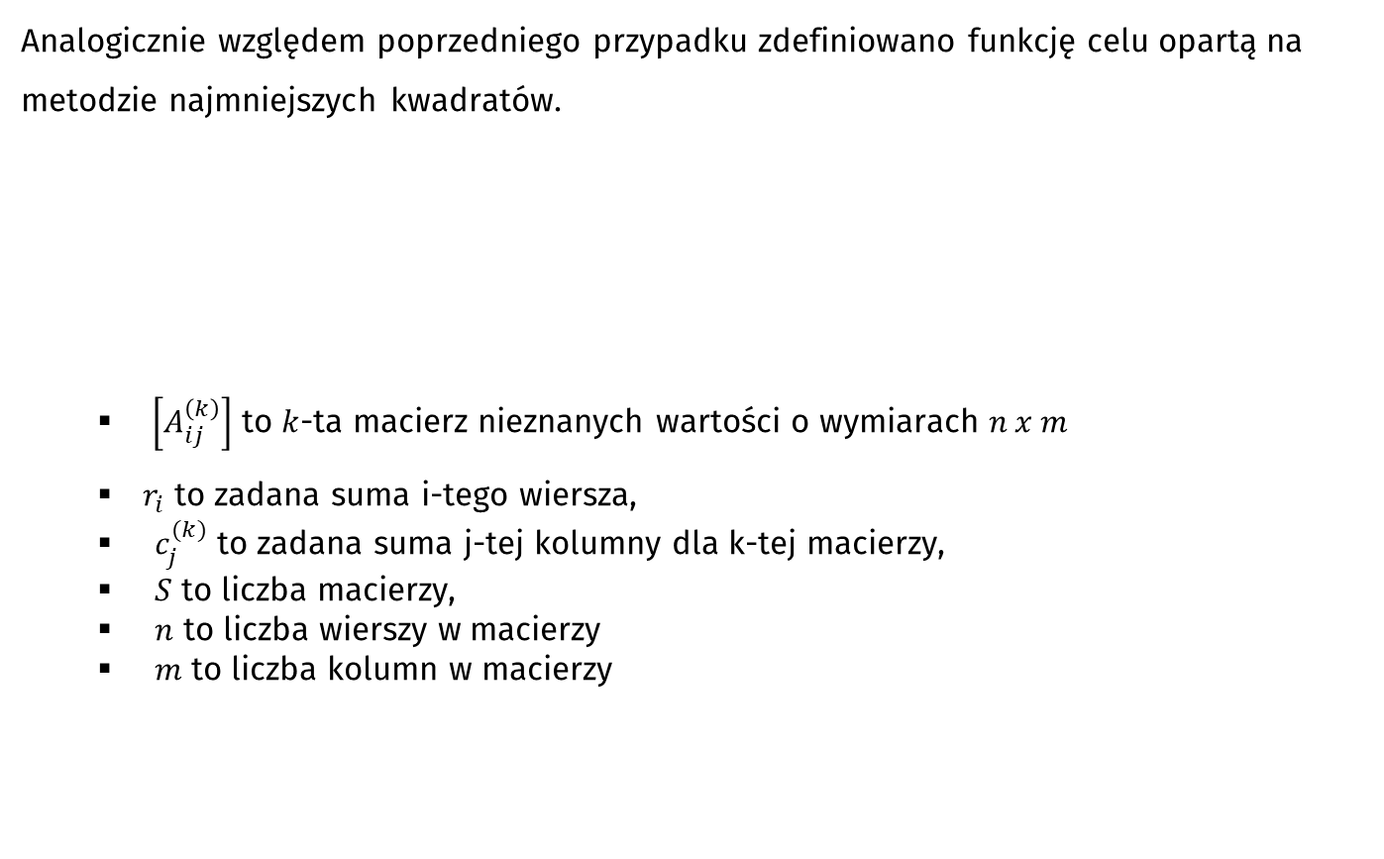
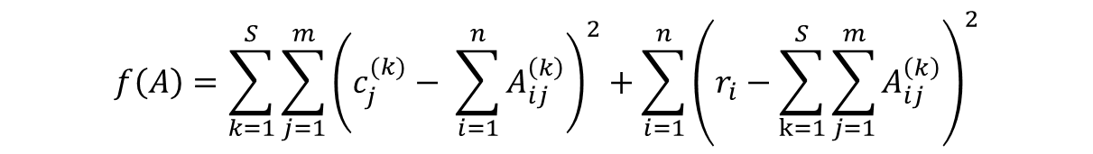
Integracja źródeł danych
Analogicznie względem poprzedniego przypadku zdefiniowano funkcję celu opartą na metodzie najmniejszych kwadratów.
$\left[A_{ij}^{\left(k\right)}\right]$ to $k$-ta macierz nieznanych wartości o wymiarach $n x m$
$r_{i}$ to zadana suma i-tego wiersza,
$c_{j}^{(k)}$ to zadana suma j-tej kolumny dla k-tej macierzy,
$S$ to liczba macierzy,
$n$ to liczba wierszy w macierzy
$m$ to liczba kolumn w macierzy
$$f\left(A\right)=\sum_{k=1}^{S}{\sum_{j=1}^{m}{{\left(c_{j}^{(k)}− \sum_{i=1}^{n}{A_{ij}^{\left(k\right)}}\right)}^{2}}}+\sum_{i=1}^{n}{{\left(r_{i}−\sum_{k=1}^{S}{\sum_{j=1}^{m}{A_{ij}^{\left(k\right)}}}\right)}^{2}}$$
47

Slide 49
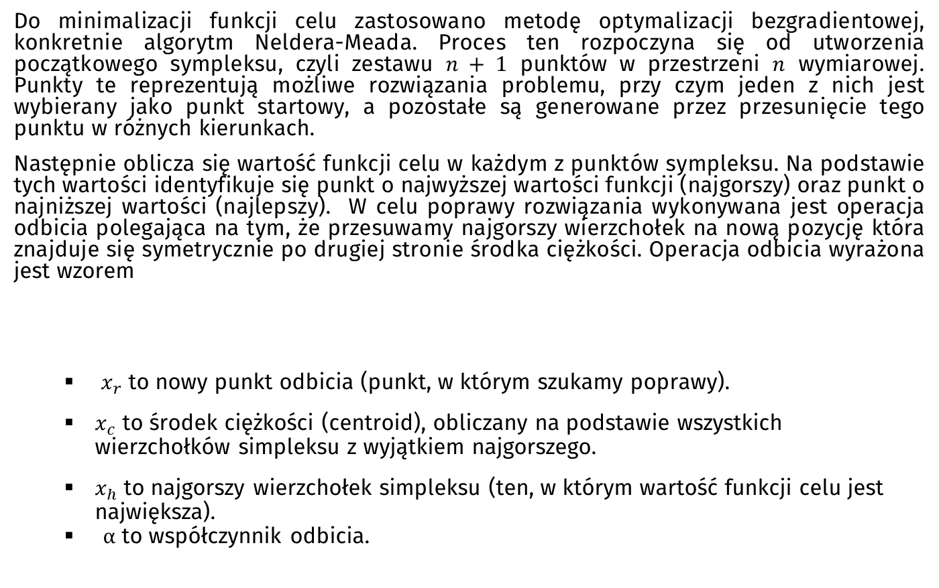
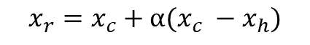
Integracja źródeł danych
Do minimalizacji funkcji celu zastosowano metodę optymalizacji bezgradientowej, konkretnie algorytm Neldera-Meada. Proces ten rozpoczyna się od utworzenia początkowego sympleksu, czyli zestawu $n + 1$ punktów w przestrzeni $n$ wymiarowej. Punkty te reprezentują możliwe rozwiązania problemu, przy czym jeden z nich jest wybierany jako punkt startowy, a pozostałe są generowane przez przesunięcie tego punktu w różnych kierunkach.
Następnie oblicza się wartość funkcji celu w każdym z punktów sympleksu. Na podstawie tych wartości identyfikuje się punkt o najwyższej wartości funkcji (najgorszy) oraz punkt o najniższej wartości (najlepszy). W celu poprawy rozwiązania wykonywana jest operacja odbicia polegająca na tym, że przesuwamy najgorszy wierzchołek na nową pozycję która znajduje się symetrycznie po drugiej stronie środka ciężkości. Operacja odbicia wyrażona jest wzorem
$x_{r}$ to nowy punkt odbicia (punkt, w którym szukamy poprawy).
$x_{c}$ to środek ciężkości (centroid), obliczany na podstawie wszystkich wierzchołków simpleksu z wyjątkiem najgorszego.
$x_{h}$ to najgorszy wierzchołek simpleksu (ten, w którym wartość funkcji celu jest największa).
$α$ to współczynnik odbicia.
$$x_{r}=x_{c}+α(x_{c} −x_{h})$$
48

Slide 50
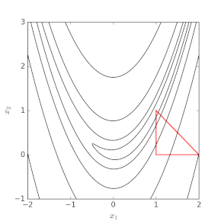
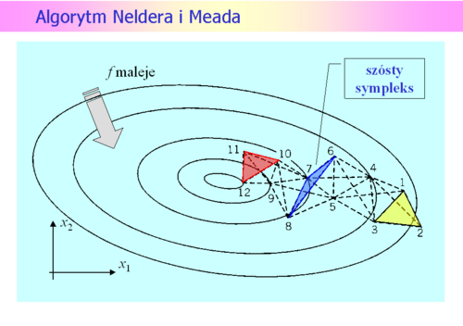
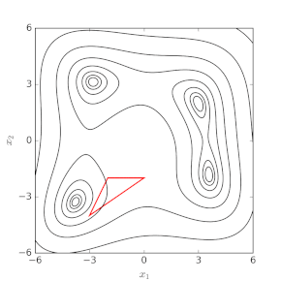
Integracja źródeł danych
49

Slide 51
Integracja źródeł danych
50

Slide 52

Integracja źródeł danych
III Etap integracji
Roczne dane o produkcji energii elektrycznej z OZE w podziale na województwa publikowane przez GUS
Miesięczne dane o produkcji energii elektrycznej dla Polski wg źródeł publikowane w biuletynie ARE pt. „Informacja Statystyczna o Energii Elektrycznej”
Dzienne dane pogodowe wg lokalizacji
Szacunkowe miesięczne dane o produkcji energii elektrycznej z standardowej instalacji fotowoltaicznej wg lokalizacji
51

Slide 53

Dziękujemy za uwagę
Wrocław, 15.10.2024 r.

